Slide 1
112年度行政院農業委員會農田水利署各管理處新進農田水利事業人員職前訓練
文書處理與公文製作
前臺南縣政府行政管理室主任
國立嘉義大學教育學系
國家文官學院公文講座
邱忠民 講述
中 華 民 國 112 年 2 月 22 日

Slide 2
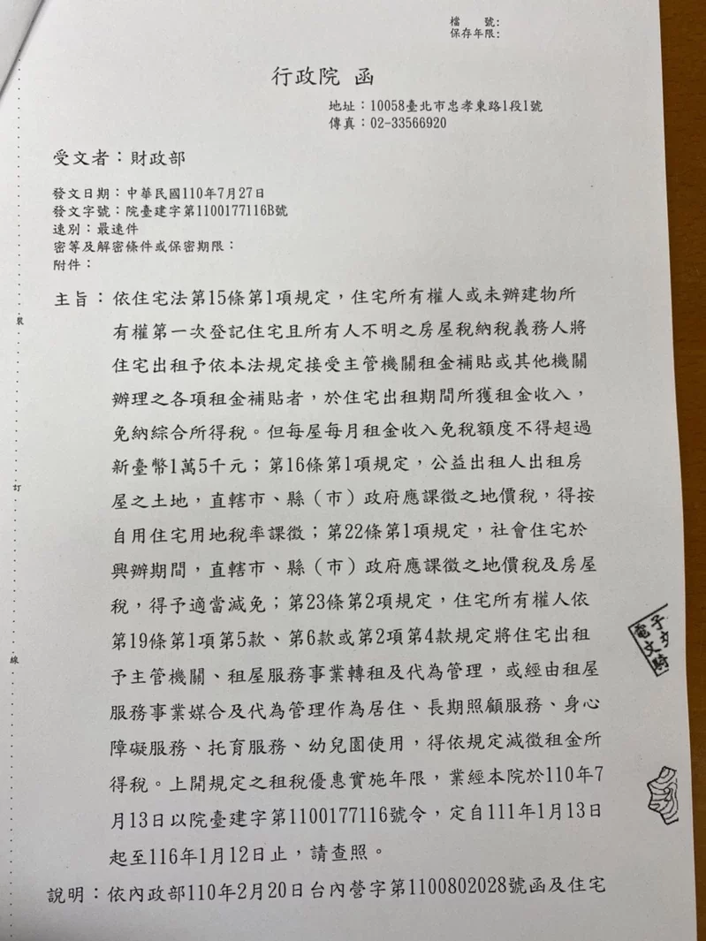
行政院函文 主旨17行逾400字落落長 被譏「天下奇文」
110.8.18 聯合報
公文程式條例第8條規定：「公文文字應簡淺明確，並加具標點符號。」

Slide 3
主旨冗長錯誤態樣解析
公文程式條例第8條規定：「公文文字應簡淺明確，並加具標點符號。」
行政院文書處理手冊十六、公文製作一般原則如下：
（三）分段要領如下：
1、「主旨」：
（1）為全文精要，以說明行文目的與期望，應力求具體扼要。
（2）「主旨」不分項，文字緊接段名冒號之右書寫。
2、「說明」：
（1）當案情必須就事實、來源或理由，作較詳細之敘述，無法於「主旨」內
容納時，用本段說明。
（2）如無項次，文字緊接段名冒號之右書寫；如分項標號條列，應另列縮格
書寫。
3、「辦法」：
（1）向受文者提出之具體要求無法在「主旨」內簡述時，用本段列舉。
（2）其分項條列內容過於繁雜、或含有表格型態時，應編列為附件。

Slide 4
行政院 函
受文者：財政部
發文日期：中華民國110年7月27日
發文字號：院臺建字第1100177116B號
速別：最速件
密等及解密條件或保密期限：
附件：
主旨：有關住宅法第15條第1項、第16條第1項、第22條第1項、第23條第2項規定之租稅優惠實施年限，業經本院於
110年7月13日以院臺建字第1100177116號令，定自111年1月13日起至116年1月12日止，請查照。
說明：
一、依據內政部110年2月20日台內營字第1100802028號函及住宅……辦理。
二、旨揭住宅法相關條文內容如下：
(一)第15條第1項規定，住宅所有權人或未辦建物所有權第一次登記住宅且所有人不明之房屋稅納稅義務人將住
宅出租予依本法規定接受主管機關租金補貼或其他機關辦理之各項租金補貼者，於住宅出租期間所獲租金
收入，免納綜合所得稅。但每屋每月租金收入免稅額度不得超過新臺幣1萬5千元。
(二)第16條第1項規定，公益出租人出租房屋之土地，直轄市、縣（市）政府應課徵之地價稅，得按自用住宅用
地稅率課徵。
(三)第22條第1項規定，社會住宅於興辦期間，直轄市、縣（市）政府應課徵之地價稅及房屋稅，得予適當減免
(四)第23條第2項規定，住宅所有權人依第19條第1項第5款、第6款或第2項第4款規定將住宅出租主管機關、租
屋服務事業轉租及代為管理，或經由租屋服務事業媒合及代為管理作為居住、長期照顧服務、身心障礙服
務、托育服務、幼兒園使用，得依規定減徵租金所得稅。
正本：財政部
副本：
正確參考作法
主旨之內容結構=起首語+本案主要意旨+期望語<50─60個字或3個行列

Slide 5
農田水利法第8條
任何人不得任意變更或拆除農田水利設施。但為提高土地運用效益、增進公共利益、供公共建設所需或周遭農田已變更為非農業使用，申請人得檢附計畫書，向主管機關申請許可後，依許可內容辦理變更或拆除，並負擔其費用。
前項申請人資格、申請程序、計畫書應記載內容、應檢附文件、許可條件、廢止許可及其他相關事項之辦法，由主管機關定之。
農田水利法第30條
有下列情形之一者，由主管機關處新臺幣六千元以上三萬元以下罰鍰，並得令其限期改善；屆期未完成改善者，得按次處罰：
一、違反第八條第一項規定，未經主管機關許可，變更或拆除農田水利設施或未依許可內
容辦理變更或拆除。
二、違反第十二條第一項規定，未經主管機關許可，兼作其他使用。
三、違反第十三條第一項規定，未經主管機關許可，於農田水利設施範圍內施設擅設物。
四、違反第十六條第一項規定，於農田水利設施範圍內為禁止之行為。
五、違反第十六條第二項規定，未經主管機關許可，擅自引取農田水利設施範圍內之灌溉
用水。

Slide 6
行政院農業委員會農田水利署高雄管理處 函
受文者：○○○君
發文日期：中華民國111年00月00日
發文字號：農水高雄字第1110000000號
速別：普通件
密等及解密條件或保密期限：
附件：
主旨：為臺端未經本處許可擅自拆除(○○區○○段1296-2地號)農田灌排設施，請於文到1個月內
恢復原狀，屆期未完成改善者，將依農田水利法第8條、第30條規定處罰，請查照。
說明：
一、依據本處○○工作站111年00月00日簽辦理。
二、旨揭農田水利法第8條第1項、第30條第1項第1款條文內容如下：
(一)農田水利法第8條第1項：「任何人不得任意變更或拆除農田水利設施。但為提高土地運用
效益、增進公共利益、供公共建設所需或周遭農田已變更為非農業使用，申請人得檢附計
畫書，向主管機關申請許可後，依許可內容辦理變更或拆除，並負擔其費用。」
(二)農田水利法第30條第1項第1款：「有下列情形之一者，由主管機關處新臺幣六千元以上三
萬元以下罰鍰，並得令其限期改善；屆期未完成改善者，得按次處罰：一、違反第八條第
一項規定，未經主管機關許可，變更或拆除農田水利設施或未依許可內容辦理變更或拆除。
正本：○○○君
副本：
處長 呂 ○ ○(職銜簽字章)

Slide 7
行政院農業委員會農田水利署 函
地址：231753新北市新店區北新路1段45巷5號6樓
承辦人：李○○
電話：(02)8195-3151
傳真：(02)8911-6197
電子信箱：yuanyu@ia.gov.tw
受文者：行政院農業委員會農田水利署彰化管理處
發文日期：中華民國110年6月17日
發文字號：農水管字第1106006640號
速別：普通件
密等及解密條件或保密期限：
附件：如主旨
主旨：有關我國推薦財團法人資訊工業策進會擔任APEC跨境隱私保護規則(CBPR)體系之當責
機構(AccountabilityAgent,AA)，業獲APEC認證取得資格一案，詳如附件，請查照。說明：依行政院農業委員會110年6月17日農際字第1100223297號函辦理。
正本：本署各管理處
副本：本署農田水利管理組
署長 蔡○○ (職銜簽字章)
主旨之內容結構=起首語+本案主要意旨+期望語<50─60個字或3個行列

Slide 8
行政院農業委員會農田水利署政風室 函
受文者：本署北基管理處輔導室
發文日期：中華民國110年1月13日
發文字號：農水政室字第1106000142號
速別：普通件
密等及解密條件或保密期限：
附件：「110年加強重要節日(春節)期間公務機密與機關安全維護措施」1份
主旨：檢送「110年加強重要節日(春節)期間公務機密與機關安全維護措施」1份，請查照。
說明：
一、依行政院農業委員會政風室110年1月6日農政室字第1100200297號函轉法務部廉政署110年1月4
日廉政字第11007000100號書函及「政風機構預防危害或破壞本機關事件作業要點」辦理。(引據)
二、為防範110年重要節日(春節)期間發生危安事件，請參考旨揭重點措施協同有關單位共同執行
，並落實執行預防性檢查及其他必要安全維護工作，以確實維護公務機密與機關安全。(申述)
三、本專案期程內倘發生重大危安狀況、重大資安或洩密事件，貴室應即陳報處長及通報權責單位
協處，並迅速通報本室(非上班時間請先以簡訊通報，並於上班日書面通報，受理通報電話：
0902-217-207)。(歸結)
四、工作期程自本(110)年2月3日(星期三)下午10時起至2月17日(星期三)下午12時止，為期15日。
(補充事項)
正本：本署各管理處輔導室
副本：
主任 ○○○
公文標準結構範例
主旨=發生什麼事，如何做。
主旨=(起首語+本案主要意旨+期望語)
主旨=有關……事+請您怎麼辦+期望語
主旨=為……事+發文給您+期望語
主旨=檢送…… 1份請協助公告+期望語
主旨之內容結構=起首語+本案主要意旨+期望語<50─60個字或3個行列
說明=引據+申述+歸結+附件+補充事項
說明：
一、寫引據(敘述辦理本案係依據法令、文號、計畫、會議決議)
二、寫申述(敘述發文之來龍去脈、人事地時或分析利弊因素)
三、寫歸結(敘述發文機關見解看法或向受文者提出具體要求及作法)
四、寫補述(敘述其他或補充事項)

Slide 9

製作好公文必備三大知能
‧行政院全球資訊網
(資訊與服務/行政事務/
文書處理手冊)
1.文書處理手冊
(108年11月25日修正)
2.文書處理相關釋例
(111年11月1日更新)
3.文書處理相關釋例院長電子信箱
(111年11月1日更新)

Slide 10
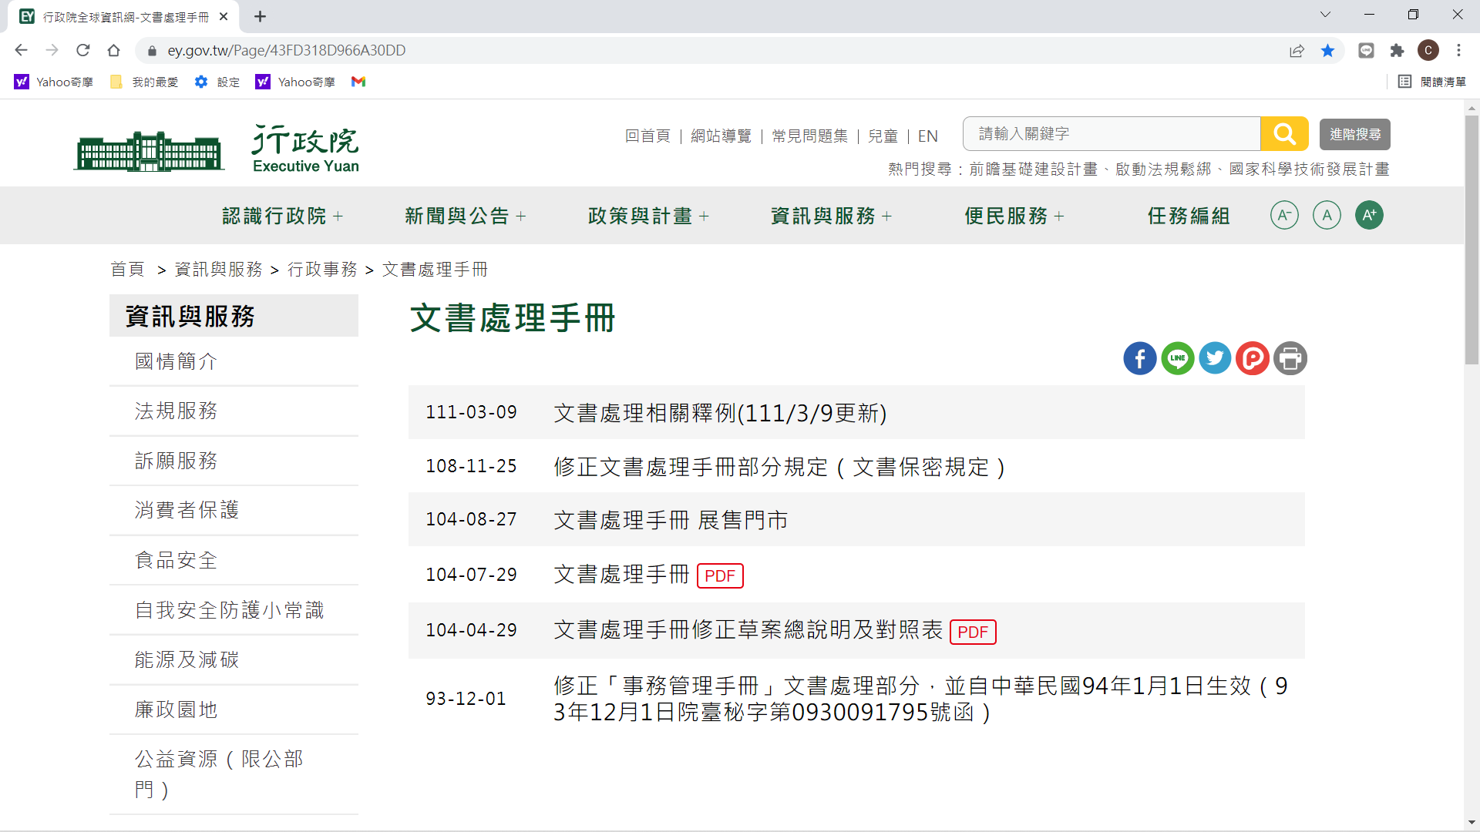
網址：http://www.ey.gov.tw，
路徑如下: 資訊與服務→行政事務→文書處理手冊)

Slide 11
文書處理與公文製作大綱
第一講 簽之製作技巧及範例
第二講 函之製作技巧及範例
第三講 公文用語用字及數字規範

Slide 12
第一講
簽之製作技巧及範例

Slide 13
簽之概念
簽為機關內部溝通時所使用的文書。
簽為承辦人員基於職責對職掌事項有所陳述、請示、請求、建議時使用，供長官瞭解案情並作抉擇的依據。
簽屬於上行文(簽給長官做抉擇)，撰擬時應遵守一定之格式及敬語(如：鈞長、檢陳、簽請核示)，乃行政人員最基礎且最常撰寫之文書。

Slide 14
簽之格式
檔 號：
保存年限：
簽 於本處管理駔 中華民國112年00月00日
主旨：為（有關）○○○○○○○○○一案，簽請核示。
（主旨＝起首語＋ 本案主要意旨 ＋ 期望語）
說明：（說明＝引據＋申述＋歸結＋經費＋補充＋附件）
一、（引據）
二、（申述）
三、（歸結）
四、（經費動支）
五、（補充說明或其他單位配合事項）
六、（檢附附件）
擬辦：（奉核可後，將如何處理……）

Slide 15
簽之內容結構
檔 號：
保存年限：
112年00月00日
於 本處總務組
簽
主旨：起首語+本案主要意旨+期望語（不可分項，以50-60個字內敘畢）
起首語(有關、關於、為辦理、簽擬、敬陳)+本案（○○一案）+期望語
(簽請核示、簽請鑒核、簽請鈞核、簽請鑒察、簽請鈞閱、 簽請鈞參)
說明：
一、引據→‧來文機關及文號－依○○機關0年0月0日000號函（令）辦理。
‧手諭（奉交下）－奉鈞長0年0月0日手諭或口頭指示辦理。
‧法規－依○○法第00條規定辦理。
‧會議提示‧業務需要‧事實‧計畫‧方案‧報導等（引據）
二、陳述現況及問題，針對來文之觀點或現狀作利弊因素分析(申述)
三、提出承辦或幕僚單位見解(歸結)
四、如需動支經費，請列明預算科目及數額(經費)
五、如有補充說明或需其他單位配合請列明(補充)
六、如有附件請列明附件名稱及數量(附件)
擬辦：本案於奉核後，將如何……辦理。 （提出具體可行方案，供長官核定裁決）

Slide 16
簽之期望語寫作解析
簽請鑒核（簽報長官瞭解並作決定，如：計畫草案）
簽請核示（提出擬辦意見給長官核定，如：個案請示）
簽請鈞核（提出擬辦意見給長官核定，如：活動方案、
升遷獎懲等）
簽請鑒察（將辦理情形簽報長官瞭解，如：會議紀錄）
簽請鈞閱（檢陳有關資料，請長官過目，如：例行性報
表）
簽請鈞參（提供長官參考）

Slide 17
簽之實務寫作範例(一)
情境敘述
○○縣○○鎮農會為慶祝111年農民節，感謝本會會員平時辛勤耕作，用心栽培優質農產品，促進本鎮農業發展，爰依據「○○縣○○鎮農民節活動實施計畫」，辦理農民節慶祝大會，除表揚傑出農友外，擬致送會員及贊助會員農民節宣導慰問品，表彰其對本會及農業之推展辛勞。
本會會員3,365人、贊助會員2,120人，擬印製農民節宣導農民曆6,000本，每本新臺幣(以下同)40元，合計24萬元；另為推廣本鎮特產黑米，擬致送本會生產之「米樂黑白配禮盒」每會員1盒，每盒600元，合計329萬1,000元，總計合計353萬1,000元，擬由農民節活動實施計畫預算科目項下支付。
農民節宣導慰問品擬請本會各里農事小組長送達各會員及贊助會員家宅，以表彰其辛勞及本會服務熱忱。
問題：
依上開情境，假如您是○○縣○○鎮農會會務股承辦人，請擬簽1篇，簽請本會理事長同意辦理。

Slide 18
寫作要領提示
主旨：起首語+本案主要意旨+期望語（不可分項，以50-60個字內敘畢）
起首語(有關、關於、為辦理、簽擬、敬陳)+本案（○○一案）+期望語
(簽請核示、簽請鑒核、簽請鈞核、簽請鑒察、簽請鈞閱、 簽請鈞參)
說明：
一、依據→‧來文機關及文號－依○○機關0年0月0日000號函辦理。
‧手諭（奉交下）－奉鈞長0年0月0日手諭或指示辦理。
‧法規－依○○法第00條規定辦理。
‧會議提示‧業務需要‧事實‧計畫‧方案‧報導等（引據）
二、陳述現況及問題，針對來文之觀點或現狀作利弊因素分析(申述)
三、提出承辦或幕僚單位見解(歸結)
四、如需動支經費，請列明預算科目及數額(經費)
五、如有補充說明或需其他單位配合請列明(補充)
六、如有附件請列明附件名稱及數量(附件)
擬辦：本案於奉核後，將如何辦理。（提出具體可行方案，供長官核定裁決）

Slide 19
簽
主旨：為感謝本會會員平時辛勤耕作，用心栽培優質農產品，促進本鎮農業發展，特辦理「111年○○
縣○○鎮農民節慶祝大會」一案，簽請核示。 （主旨＝起首語＋本案主要意旨＋期望語）
說明：（說明＝引據＋申述＋歸結＋附件）
一、依據「○○縣○○鎮農民節活動實施計畫」辦理。（引據）
二、旨揭慶祝大會除表揚傑出農友外，另為推廣本鎮特產黑米，擬致送本會生產之「米樂黑白配禮盒
」每會員1盒，以表彰其辛勞。（申述）
三、查本會會員3,365人、贊助會員2,120人，擬致送農民節宣導農民曆每會員1本，本會生產之「米
樂黑白配禮盒」1盒。（歸結）
四、所需經費總計新臺幣(以下同) 353萬1,000元(農民節宣導農民曆6,000本，每本40元，合計24萬
元；「米樂黑白配禮盒5,485盒，每盒600元，合計329萬1,000元），擬由農民節活動實施計畫預
算科目項下支付。（經費）
五、檢陳「本會會員及贊助會員名冊」、「111年表揚傑出農友名冊」及「111年○○縣○○鎮農民節
慶祝大會議程表」各1份。（附件）
擬辦：奉核後擬請本會各里農事小組長將農民節宣導慰問品送達各會員及贊助會員家宅，以表彰其辛勞
及本會服務熱忱。（於簽奉核可後，將如何處理……）
會辦單位：會計部 推廣部
檔 號：
保存年限：
000年00月00日
於 本會會務部

Slide 20
簽之公文實務寫作範例(二)
情境敘述
新北市農會為遵循「農業金融機構防制洗錢與打擊資恐內部控制及稽核制度實施辦法」，並使農會信用部人員瞭解相關因應措施及作業規範，爰辦理「111年新北市農會防制洗錢及打擊資恐相關法規及作業研習」。
前揭研習合計6小時，上午3小時課程為「防制洗錢及打擊資恐法令解析及案例說明」，擬邀請調查局洗錢防制處指派講師講授；下午3小時課程為「防制洗錢及打擊資恐作業態樣及交易監控」，擬邀請農業金庫指派講師講授。
研習時間預訂於111年7月20日（星期三）上午9時至下午4時於本市淡水區農會(新北市淡水區中正路42-1號)3樓會議室舉行，實施對象為本市各區農會(含信用部主管及防制洗錢及打擊資恐作業承辦人員)，全程參與者提供午餐便當1份，並核給學習時數6小時證書，參與者上課時須配合防疫措施量體溫及全程戴口罩。
研習經費合計新臺幣(以下同)2萬3,600元，包括：講師鐘點費1萬2,000元、學員及工作人員午餐便當費(含茶點)9,800元及證書印刷費1,800元，擬於本會111年度預算相關計畫經費項下勻支。
問題：
依上開情境，假如您是新北市農會承辦人，於擬妥「111年新北市農會防制洗錢及打擊資恐相關法規及作業研習課程表」後，請您擬「簽」1篇，簽請本會理事長同意辦理。

Slide 21
寫作要領提示
主旨：起首語+本案主要意旨+期望語（不可分項，以50-60個字內敘畢）
起首語(有關、關於、為辦理、簽陳、敬陳)+本案（○○一案）+期望語
(簽請核示、簽請鑒核、簽請鈞核、簽請鑒察、簽請鈞閱、 簽請鈞參)
說明：
一、依據→‧來文機關及文號－依○○機關0年0月0日000號函辦理。
‧手諭（奉交下）－奉鈞長0年0月0日手諭或指示辦理。
‧法規－依○○法第00條規定辦理。
‧會議提示‧業務需要‧事實‧計畫‧方案‧報導等（引據）
二、陳述現況及問題，針對來文之觀點或現狀作利弊因素分析(申述)
三、提出承辦或幕僚單位見解(歸結)
四、如需動支經費，請列明預算科目及數額(經費)
五、如有補充說明或需其他單位配合請列明(補充)
六、如有附件請列明附件名稱及數量(附件)
擬辦：本案於奉核後，將如何辦理。（提出具體可行方案，供長官核定裁決）

Slide 22
簽
主旨：為辦理「111年新北市農會防制洗錢及打擊資恐相關法規及作業研習」一案，簽請核示。
（主旨＝起首語＋本案主要意旨＋期望語）
說明：（說明＝引據＋申述＋歸結＋附件）
一、依據「農業金融機構防制洗錢與打擊資恐內部控制及稽核制度實施辦法」辦理。（引據）
二、旨揭研習時間擬於111年7月20日（星期三）上午9時至下午4時於本市淡水區農會(新北市淡水區
中正路42-1號)3樓會議室舉行，上午3小時課程為「防制洗錢及打擊資恐法令解析及案例說明」；
下午3小時課程為「防制洗錢及打擊資恐作業態樣及交易監控」，擬分別邀請法務部調查局洗錢
防制處、全國農業金庫指派講師授課。（申述）
三、研習實施對象為本市各區農會(含信用部主管及防制洗錢及打擊資恐作業承辦人員)，全程參與者
提供午餐便當1份，並核給學習時數6小時證書，研習期間防疫措施遵照相關指引辦理。（歸結）
四、所需經費合計新臺幣(以下同)2萬3,600元，包括：講師鐘點費1萬2,000元、學員及工作人員午餐便
當費(含茶點)9,800元及證書印刷費1,800元，擬於本會111年度預算相關計畫經費項下勻支。（經
費）
五、檢陳「111年新北市農會防制洗錢及打擊資恐相關法規及作業研習課程表」1份。（附件）
擬辦：奉核後依說明項辦理，並發函本市各區農會指派信用部主管及承辦人員報名參加。
（簽奉核可後，將如何處理……）
會辦單位：會計部
檔 號：
保存年限：
000年00月00日
於 本會信用部

Slide 23
簽製作範例—獎懲案
檔 號：
保存年限：
簽
主旨：為本校組隊參加000年全國高中女子足球錦標賽，擬予有功教師頒發獎狀，
以資策勉，簽請核示。（主旨＝起首語＋本案主要意旨＋期望語）
說明：（說明＝引據＋申述＋歸結）
一﹑依據教育部「推動體育活動申請獎勵注意事項」辦理。（引據）
二﹑000年全國高中女子足球錦標賽於000年00月00日至00月00日假臺北市立第
一女子高級中學舉行。（申述）
三﹑本校體育教師○○○老師帶領學生30名參加，在○○○老師不辭辛勞、努
力指導，致榮獲全國高中女子組第3名，特簽請頒發獎狀以資鼓勵。（歸結）
四﹑檢陳(檢附)獎狀稿1份。（附件）
擬辦：奉核可後，洽總務處文書組請領空白獎狀（或套印），以辦理敘獎事宜。
（奉核可後，將如何……處理）
會辦：總務處文書組
000 年00 月00 日
於 學務處體衛組

Slide 24
簽製作範例—個案請示
000 年00 月00 日
檔 號：
簽 於 民政處戶政科
主旨：有關○○科技有限公司申請延遲簽訂「○○縣戶役政資訊系統電腦軟硬體設備維護勞
務契約」一案，簽請核示。（主旨＝起首語＋主要意旨＋期望語）
說明：（說明＝引據＋申述＋歸結）
一﹑依據○○科技有限公司000年00月00日異議申請書辦理。（引據）
二﹑本契約於000年00月00日開標，由該公司得標，並應於000年00月00日前辦理簽訂契約
手續。現該公司因戶役政資訊系統設備數量偏多，及適逢公務人員週休2日及農曆年
前，故無法於急促之 時間內完全了解各戶役政單位設備使用的情形，及維護前準備
工作，申請延遲簽約。（申述）
三﹑本縣戶役政資訊系統，現仍由○○股份有限公司依據原契約（如附件）繼續維護，故
延遲簽約，對本系統之維護，尚無不良影響。（歸結）
四﹑綜上所述，考量其申述理由，擬准予該公司延遲簽約。（承辦單位見解）
擬辦：經奉核可後，發函該公司於000年00月00日前辦理簽訂契約手續及繳納履約保證金，
違者將依政府採購法第101條第1項第7款予以處分。（經奉核可後，將如何處理 ）
會辦單位 行政管理處
保存年限：

Slide 25
簽製作範例—辦理活動案
檔 號：
000 年00 月00 日
簽 於 秘書處文檔科
主旨：為辦理000年本府文書管理教育訓練一案，簽請核示。
（主旨＝起首語＋本案主要意旨＋期望語）
說明：（說明＝引據＋申述＋歸結＋經費＋附件）
一、依據「000年本府文書管理教育訓練計畫」辦理。（引據）
二、000年本府文書管理教育訓練講座擬聘請嘉義大學邱講師忠民擔任，課程內容著重實用公
文寫作技巧與用語用字及實務案例解析等，共計3節。（申述）
三、教育訓練日期時間：000年8月12日（星期四）上午9時至12時，地點：本府臺灣大道市政
大樓4樓集會堂 (臺中市西屯區臺灣大道3段99號)，參加人員：本府全體同仁。（歸結）
四、所需經費為講座費6,000元（2,000*3）及講座往返交通費（臺南至臺中往返高鐵票），
擬依「軍公教人員兼職費及講座鐘點費支給規定」，於本府年度預算相關經費項下勻支。（經費動支）
五、請本府人事處核給參加人員公務人員終身學習時數3小時，並請本處廳舍管理科協助提
供當日場地使用設備。（補充說明或其他單位配合事項）
六、檢附講師資歷及員工教育訓練課程表各1份。（附件）
擬辦：於簽奉核可後轉知本府一、二級機關，依業務實際需求須精進公文書寫作技巧同仁為
主，再開放新進同仁參與參加研習。（於簽奉核可後，將如何處理……）
會辦單位： 秘書處廳舍管理科 人事處 會計處
保存年限：

Slide 26
簽製作範例—計畫申請案
檔 號：
簽
主旨：檢陳本校申請辦理「 110學年度高中優質化計畫」 ，計畫內容如附件，
簽請鑒核。 （主旨＝起首語＋本案主要意旨＋期望語）
ˋ說明：（說明＝引據＋申述＋歸結＋附件）
一、依教育部國民及學前教育署110年00月00日臺教國署高字第1100000000號
辦理。（引據）
二、為落實108新課綱，並配合國家教育政策，辦理國際教育及雙語化教育，
特申請辦理優質化計畫，支持教師專業學習社群，提升教學品質及學生
學習成效。（申述）
三、依照國教署申請辦理方式，於4月16日完成初審繳件線上填報，免備文、
免另送。（歸結）
四、檢陳本計畫填報相關內容及經費表各1份，敬會主計室審閱。（附件）
擬辦：奉核可，依說明項辦理。（奉核可後，將如何……處理）
會辦單位：主計室
110年00月00日
保存年限：
於 教務處教學組

Slide 27
簽製作範例—限制性招標採購案
檔 號：
簽
主旨：為辦理「○○○○○(採購標的)」採購一案，簽請核示。
（主旨＝起首語＋本案主要意旨＋期望語）
ˋ說明：（說明＝引據＋申述＋歸結＋附件）
一、(採購目的、標的及概述)。（引據）
二、本案預估經費共需新臺幣0萬0,000元，所需經費擬由○○○項下支應。(申述）
三、本請購單包含之品項係依據政府採購法第22條第1項第2款採限制性招標，且訂
購金額逾10萬元之訂單，擬請鈞長同意依同法施行細則第23條之1規定，簽報
機關首長或其授權人員核准採限制性招標。（歸結）
四、檢陳共同供應契約請購單1份。（附件）
擬辦：奉核可，請准予本案採限制性招標方式辦理，並請秘書處事務科協助辦理相關
採購事宜。（奉核可後，將如何……處理）
會辦單位：秘書處、主計處、政風處
110年00月00日
保存年限：
於 本局老人福利科

Slide 28
簽製作範例—限制性招標採購案
檔 號：
保存年限：
簽
主旨：為辦理「○○音樂會市政宣導活動」採購案，詳如說明，簽請鈞核。
（主旨＝起首語＋本案主要意旨＋期望語）
說明：（說明＝引據＋申述＋歸結＋附件）
一、依據臺中市政府環境保護局109年9月14日中市環設字第1090104352號函及「○○音樂會市政宣導活動計畫
書」辦理。(引據)
二、旨揭活動訂於109年10月30日(星期五)晚上7時假本區朝天宮廟前廣場(公園路401號)舉辦，活動經費為
新臺幣(以下同)72萬3,005元整(其中70萬元以公開招標方式辦理採購，餘2萬3,005元為辦理工作人員誤餐
、醫護站等雜支費用)，由本所109年度預算區公所業務-人文業務-一般事務費項下支應。(申述)
三、本案採購金額屬公告金額十分之一以上但未達公告金額之採購，擬依「政府採購法」第49條及「中央機
關未達公告金額採購招標辦法」第2條第1項第3款之規定，辦理公開取得3家以上廠商之企劃書，參考最
有利標精神決標，採固定價格給付，擇符合需要者依序辦理議價。(歸結)
四、為提升採購效率，倘第一次公告結果，未能取得3家以上廠商之企劃書(服務建議書)，擬依同辦法第3條
規定，當場改採限制性招標，不受3家廠商之限制。(補述)
五、檢附本案投標須知、契約書及招標文件等各1份，併請核閱。(附件)
擬辦：奉核可後，移請秘書室辦理後續招標作業。（奉核可後，將如何……處理）
會辦單位：秘書室、主計室、政風室
110年00月00日
於 本所人文課

Slide 29
第二講
函之製作技巧及範例

Slide 30
函之之製作格式
三段論法＝引據＋申述＋歸結
行政院農業委員會農田水利署南投管理處 函(稿)
受文者：
發文日期：中華民國112年00月00日
發文字號：○○○字第11200000000號
速別：普通件
密等及解密條件或保密期限：
附件：
主旨：起首語＋本案主要意旨＋期望語（字數不可超過50-60個字）。
說明：
一、（寫引據－寫出辦理本案之原因－係依據來函、法令、計畫、會議決議、
簽陳、前案、理論、研究結果、媒體報導……等如無前述則寫事實，
即現況描述－就本案之事實、來源、理由、經過等作詳細之敘述）。
二、（書寫申述－說明發文之來龍去脈、人事地時或分析利弊因素）。
三、（書寫歸結－說明發文機關見解看法或向受文者提出具體要求及作法）。
四、（書寫補充說明或欲要求副本收受者作為時其配合方法）。
五、（如有附件時列於說明最後一項書寫，並應列明附件之名稱及數量）。
正本：○○○○○○
副本：○○○○○○
處長 王○○（上行函－蓋職章；平行函、下行函－蓋職銜簽字章）
主旨=(起首語+本案主要意旨+期望語)
主旨=有關……事+請您怎麼辦+期望語
主旨=為……事+發文給您+期望語
主旨=檢送…… 1份請協助公告+期望語
起
承
轉
合

Slide 31
公文說明段引據種類
◎被動公文(復文或轉文)
依據來文機關(依鈞院000年00月00日○○○字第00000000000號函辦理)
(依據貴府000年00月00日○○○字第00000000000號函辦理)
(復臺端000年00月00日陳情書)
◎主動公文(創稿)
引據法規(現行有效的法規)
引據計畫(施政計畫、○○計畫)
引據會議決議(000年00月00日○○○協調會議決議事項辦理)
引據簽陳(上級長官交辦事項，經簽請核准後)
引據前案(以前處理過的案子)
引據理論(專家學者之理論或研究報告)
引據報導(重要權威媒體或雜誌之報導)
引據事實(目前所發生重大、眾所皆知之事實)

Slide 32
函之製作結構
主旨：起首語+本案主要意旨+期望語<3個行列(50-60個字)
說明：(三段論法)
一、寫引據(敘述辦理本案係依據法令、文號、計畫、會議決議)
二、寫申述(敘述發文之來龍去脈、人事地時或分析利弊因素)
三、寫歸結(敘述發文機關見解看法或向受文者提出具體要求)
說明：(因果關係法)
一、寫事實(書寫現況描述，如就本案之發生事實、來源、經過或相關
數據 作敘述)
二、寫原因(書寫造成本案之原因)
三、寫結果(書寫本案將會造成之重要後果)

Slide 33
公文行文系統及用語(一)
上行文—指有隸屬關係之下級機關對其上級機關所使用之公文書
行政院農業委員會農田水利署各管理處行文行政院農業委員會農
田水利署、行政院農業委員會、行政院
※稱謂語用「鈞」；附送語用「檢陳」；期望語用「請鑒核」
平行文—指無隸屬關係之同級機關及不相隸屬機關相互往來之公文書
行政院農業委員會農田水利署各管理處行文行政院農業委員會除
外之行政院所屬各部會行總處署；各直轄市、縣(市)政府；各公
私立學校；各公司及法人團體
※稱謂語用「貴」；附送語用「檢送」；期望語用「請查照」

Slide 34
公文行文系統及用語(二)
下行文—指有隸屬關係之上級機關對其下級機關所使用之公文書
行政院農業委員會農田水利署各管理處行文各組、室、股、分處
、工作站、小組及員工
※稱謂語用「貴」；附送語用「檢送」；期望語用「請查照」
斜行文—指無隸屬關係機關且不同級機關間行文時使用，
行政院農業委員會農田水利署各管理處行文立法院、司法院、
考試院、監察院
※稱謂語用「大」；附送語用「檢送」；期望語用「請查照」

Slide 35
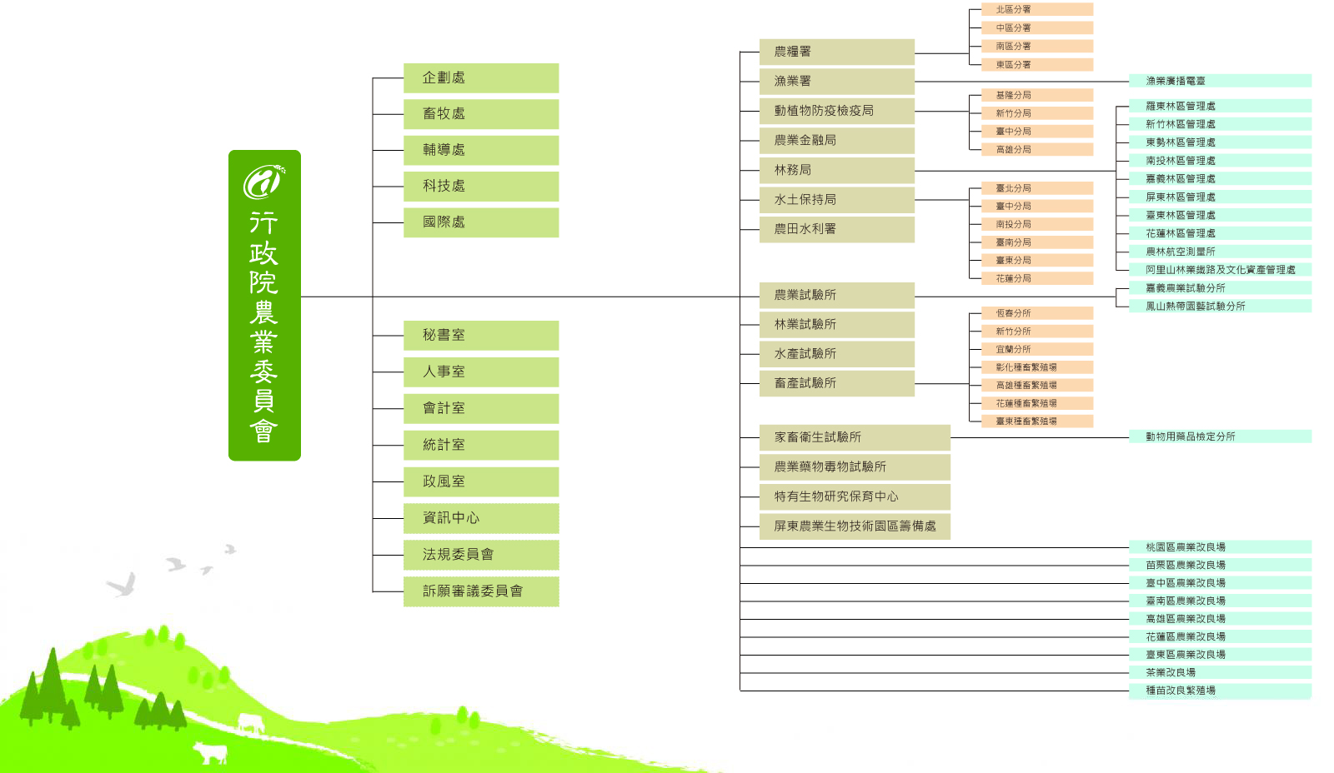
行政院農業委員會組織架構圖

Slide 36
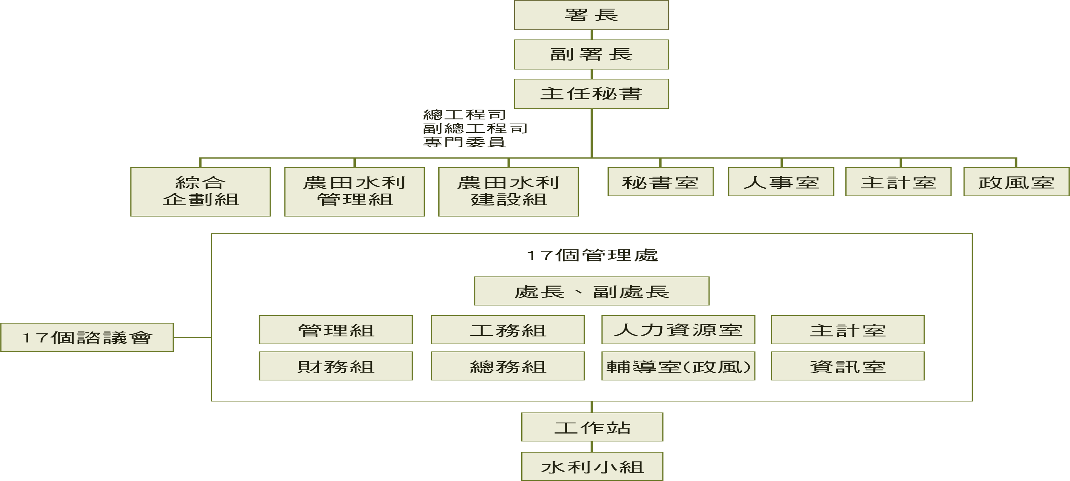
行政院農業委員會農田水利署組織系統圖

Slide 37
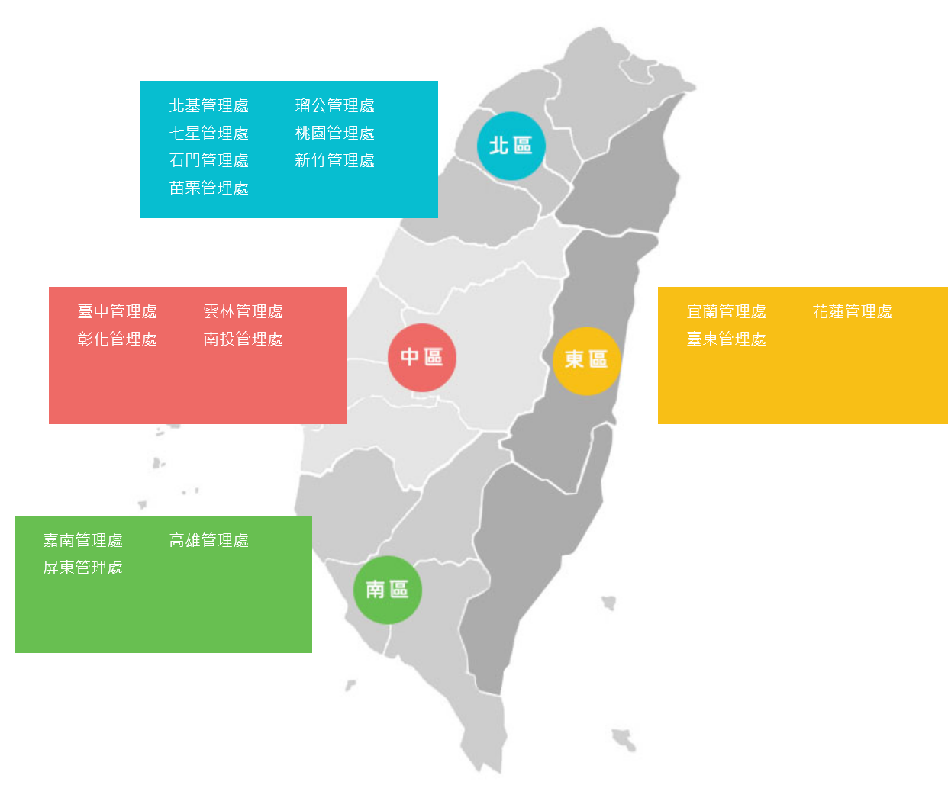
行政院農業委員會農田水利署十七管理處

Slide 38
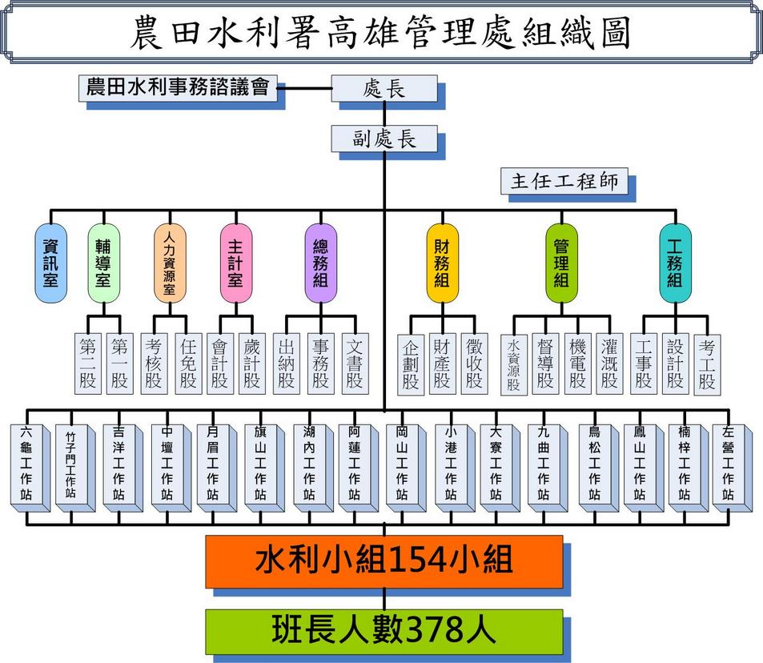

Slide 39
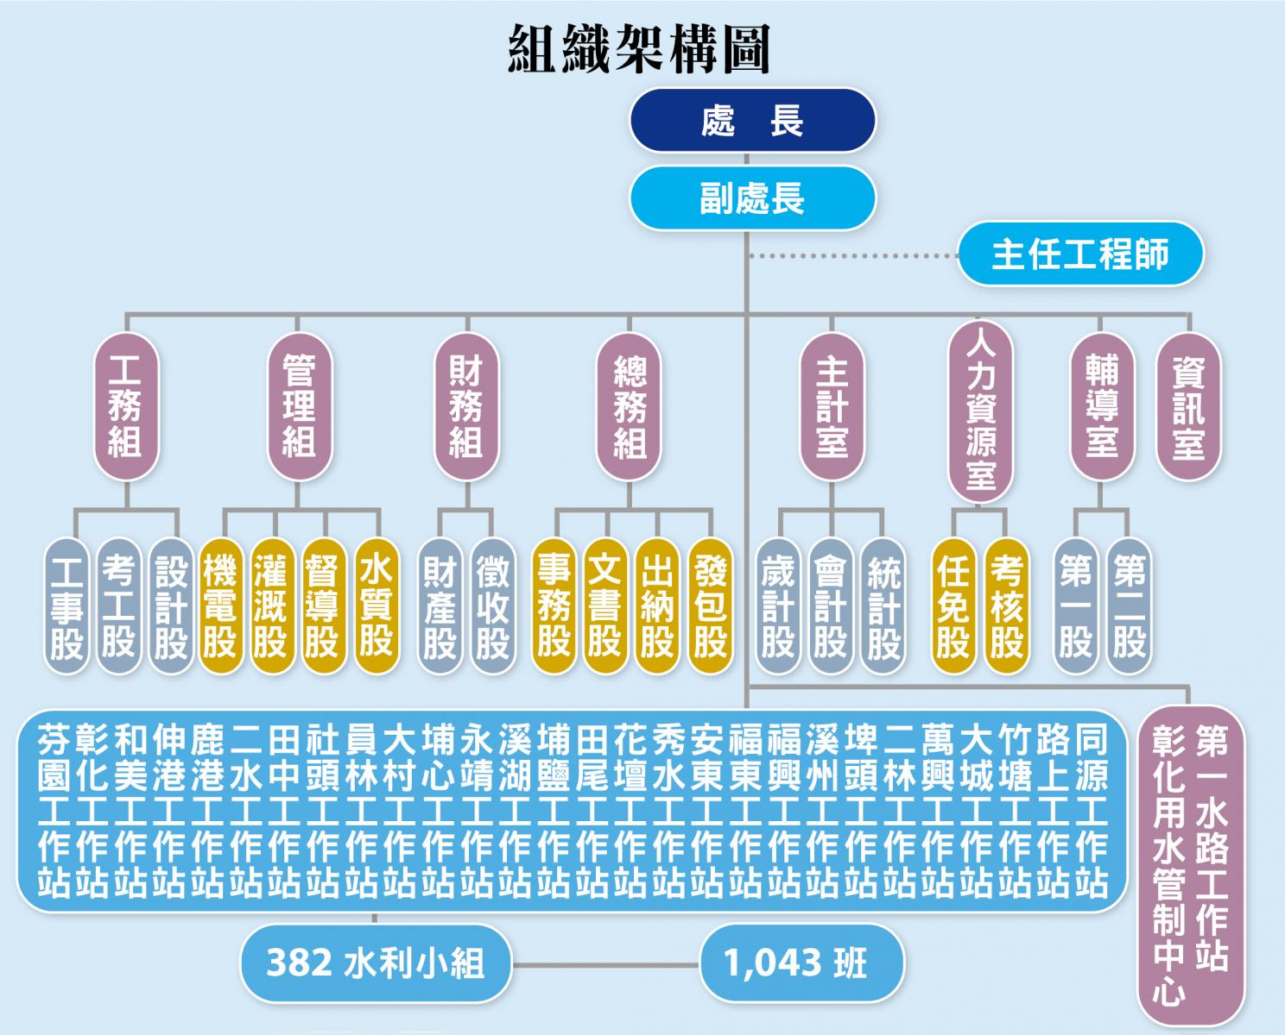
行政院農業委員會農田水利署彰化管理處組織圖

Slide 40
公文主旨段起首語寫作方法
受文者：
發文日期：中華民國112年00月00日
發文字號：○○○字第11200000000號
速別：普通件
密等及解密條件或保密期限：
附件：
主旨：（起首語＋本案主要意旨＋期望語＜50個字）指公文主旨開頭所用的發語詞
※檢(動詞)＝整理之意思
※檢(名詞)＝函之意思(如：函陳、函送)
※陳＝送上、奉上之意思(對自己長官或上級機關使用)
※呈＝送上、奉上之意思(專對總統使用)
起首語 | 適用範圍 | 備註
關於、有關、為、函轉 | 上行文、平行文、下行文
檢陳、謹查、茲有 | 上行文適用
檢送、經查、茲經、函詢 | 平行文適用
檢附、檢發、檢送、所詢 | 下行文適用
制定（法律）、訂定（法規命令、 行政規則）、修正、廢止、核釋 | 公布（法律） 發布（法規命令、行政規則）適用
特任、任命、茲聘、僱 | 下行文（人事命令）適用

Slide 41
公文主旨段期望語寫作方法
受文者：
發文日期：中華民國111年00月00日
發文字號：○○○字第11100000000號
速別：普通件
密等及解密條件或保密期限：
附件：
主旨：（起首語＋本案主要意旨＋期望語＜50個字）指公文主旨最後用以表示請求及期望之語詞
上行文期望語 | 平行文期望語 | 下行文期望語
請鑒核（報核案件） （請求上級審查並決定准否辦理、執行） | 請查照 （請平行機關知照、照會、知悉） 請查照備案 （請平行機關知悉＋存查） （請求同級機關或不相隸屬機關知悉、瞭解） | 希查照 （請下級機關知照、知悉） 請查照 （請下級機關知照、知悉）（請下級機關知照、知悉、照會）
敬請核示（請示案件） （請求上級審核並指示方法以便遵行） 請核准賜復 （核准＋回復） | 請詧照、請查照 ( 請斜行機關知悉、瞭解用) （請不相隸屬但地位較高之機關知悉，如行政部門對立法院、司法院、考試院、監察院） | 希照辦、請照辦 希切實照辦、請切實照辦 （請下級機關知悉後，並照案辦理）
請備查（知悉存查案件） 請核備（存查案件但上級保留審核權限） （請求上級知悉並歸檔留供查考） | 請查照辦理、請查照轉知（知悉＋辦理） （請同級機關或不相隸屬機關知悉，並請其 依照辦理） | 希轉行照辦、請轉行照辦 （請下級機關轉行所屬照案辦理）
請鑒察（僅供上級知悉、瞭解用） （請求上級知悉其已依照辦理） ※為表示尊敬，請字之前得加「敬」字， 期望語不須挪抬 | 請查照見復、請查照辦理見復（知悉＋回復） 請查照惠予同意、請同意見復（知悉＋同意） （請同級機關或不相隸屬機關知悉，並請 其查明後回復） ※請字之前不得加「惠」字，因「惠」 字不當助動詞，期望語不須挪抬 | 希辦理見復、請辦理見復 （請下級機關照案辦理，並作後續 報告答復） ※為表指揮監督關係，請字得改為「希」字，期望語不須挪抬

Slide 42
上行文期望語用法釋義
請 鑒 核＝請上級機關或長官審查＋並做決定
(指在下級機關尚未發生效力於報上級機關決定後才發生效力)
請 核 示＝請上級機關或長官審核＋並做指示
(指在下級機關尚未發生效力於報上級機關決定後才發生效力)
請 備 查＝請上級機關留供查考(知道即可)；與「請鑒察」同義。
(指在下級機關已發生效力只是報上級機關留供查考知悉之謂)
請 核 備＝指上級機關有審查權，如違法不當即以駁回，合法妥適即以存查
(指在下級機關已發生效力報給上級再審查後留供查考知悉之謂)
審查
決定
＋
審核
指示
＋
留供
＋
考查
審核
知悉
＋

Slide 43
平行文及下行文期望語用法釋義
請 查 照＝請平行機關或下級機關查明知照(知悉、辦理)(107.6.22院電)
(指在發文機關已發生效力報給平行或下級機關知悉、辦理之謂)
請辦理見復＝請平行機關或下級機關辦理＋並做回復
(指發文機關請平行或下級機關辦理後並做回復之謂)
(不得使用請查照惠復、請辦理惠復)(公文製作表解)
請轉行照辦＝請平行機關或下級機關函轉所屬＋比照辦理
(指發文機關請平行或下級機關函轉所屬比照辦理之謂)
請 照 辦＝請平行機關或下級機關比照辦理
(指發文機關請平行或下級機關比照辦理之謂)
查明
知照
＋
看到(動)
擬、據(副)
回復
所屬
函轉
辦理
比照
＋
比照
＋
辦理

Slide 44
公文用語座標圖
上行文
立法院、司法院、
考試院、監察院及法院、考選部、銓敘部、公務員保障暨培訓委員會、審計部、審計處
大(稱謂語)
檢送(附送語)
請查照(期望語)
上級機關
鈞(稱謂語)
檢陳(附送語)
請鑒核(期望語)
請核示
(審查＋決定)
請備查
請核備
請鑒察
(知悉＋存查)
行政院107年3月26日文書處理院長電子信箱釋例
斜行文
平行機關、下級機關
貴(稱謂語)
檢送(附送語)
請查照(期望語)
請辦理見復
請轉行照辦
平下行文

Slide 45
三段式論法作法範例
(引據法令規範辦理)
  內政部 呈
受文者：總統
發文日期：中華民國108年7月10日
發文字號：○○○字第1080000000號
速別：普通件
密等及解密條件或保密期限：
附件：內政部警政署鐵路警察局高雄分局嘉義派出所李承翰巡官褒揚事蹟表1份
主旨：呈請褒揚內政部警政署鐵路警察局高雄分局嘉義派出所李承翰巡官，敬請鑒詧。
說明：(起首語) (期望語)
一、依據中華民國憲法第42條及褒揚條例規定辦理。 （引據）
二、內政部警政署鐵路警察局高雄分局嘉義派出所巡官李承翰，臺灣警察專科學校
畢業，通過公務人員特種考試警察人員四等考試，分發鐵路警察局高雄分局嘉
義派出所，開展為民服務之警察生涯。平夙克盡交通治安重責；奔波鐵路列車
執勤，亟力維護乘客安全，奉公律己，宵旰憂勞。 (申述)
三、李君不幸於108年7月3日夜間，擔負站區守望任務，獲報馳援補票糾紛，突遭逢
失控旅客襲擊，不幸因公殉職，體現仁者無懼，楷範矜式，特呈請褒揚。(歸結)
四、謹呈內政部警政署鐵路警察局高雄分局嘉義派出所李承翰巡官褒揚事蹟表1份。
正本：總統 (附件)
副本：內政部警政署
內政部部長 徐國勇(蓋職章)
說明：
一、寫引據(敘述辦理本案係依據法令、文號、計畫、會議決議)
二、寫申述(敘述發文之來龍去脈、人事地時或分析利弊因素)
三、寫歸結(敘述發文機關見解看法或向受文者提出具體要求及作法)
四、寫補述(敘述其他或補充事項)
主旨=(起首語+本案主要意旨+期望語)≦60個字

Slide 46
三段式論法作法範例
(引據法令規範辦理)
教育部 函
受文者：國立○○高級中學
主旨：為因應嚴重特殊傳染性肺炎疫情，請貴校持續落實實施線上教學演練，並依說明辦理，請查照。
（主旨＝起首語＋本案主要意旨＋期望語）
說明：
一、依據「高級中等以下學校線上課程教學與學習參考指引」（如附件1）及「高級中等以下學校
線上教學演練注意事項」（如附件2）辦理。(引據) (敘述辦理本案之依據法令、文號、計畫、會議決議)
二、為持續掌握線上教學人力及資源調配，整備網路連線情形，並使學校師生更臻熟練線上教學設
備及操作方式，請貴校持續實施線上教學演練，說明如下：
(一)對象：全國公、私立高級中等學校。
(二)日期：自即日起至110年7月2日止（即暑假開始前）實施完畢。
(三)規模：各校全部班級皆須實施。
(四)方式：居家演練為主，在校演練為輔。(申述) (敘述發文之來龍去脈、人事地時或分析利弊因素)
三、請貴校於110年7月9日前將「高級中等學校辦理線上教學演練調查表」（如附件3）免備文逕寄
至本部國教署承辦人周玫君，電話：（04）3706-1628，電子檔請先行寄至指定信箱（e-
22c4@mail.k12ea.gov.tw）。(歸結) (敘述發文機關見解看法或向受文者提出具體要求及作法)
四、本案參與規劃及演練之有功人員（含教師與行政人員），得由地方政府、學校依權責核予相關
獎勵。(補述)(其他或補充事項)
正本：各公(私)立高級中學
副本：
部長 ○○○
主旨之內容結構=起首語+本案主要意旨+期望語<50─60個字或3個行列
說明=引據+申述+歸結+附件+補充事項
主旨=發生什麼事，如何做。
主旨=(起首語+本案主要意旨+期望語)
主旨=有關……事+請您怎麼辦+期望語
主旨=為……事+發文給您+期望語
主旨=檢送…… 1份請協助公告+期望語
說明：
一、寫引據(敘述辦理本案係依據法令、文號、計畫、會議決議)
二、寫申述(敘述發文之來龍去脈、人事地時或分析利弊因素)
三、寫歸結(敘述發文機關見解看法或向受文者提出具體要求及作法)
四、寫補述(敘述其他或補充事項)

Slide 47
金門縣政府 函(稿)
受文者：教育部體育署
發文日期：中華民國108年00月00日
發文字號：○○○字第10800000000號
速別：普通件
密等及解密條件或保密期限：
附件：如主旨
主旨：檢陳本府辦理「濱海觀光暨文史訪遊自行車道建置計畫書」1份，請貴署酌予補助，
請鑒核。(起)
說明：
一、依據貴署「前瞻基礎建設計畫-營造休閒運動環境計畫營造友善自行車道計畫」辦理。
(引據) (承)
二、為持續提升觀光基礎建設，鼓勵全民參與觀光及體育活動，提倡全民正當休閒運動
並帶動觀光產業的熱潮，特辦理城區特色自行車道建置-金門縣金城鎮「濱海觀光暨
文史訪遊自行車道建置計畫」。(申述) (轉)
三、本計畫總預算新臺幣(以下同)2,872萬318元、本府配合款342萬元、公所自籌1,732
萬318元，因本府財源拮据，特函請貴署補助798萬元。(歸結) (合)
正本：教育部體育署
副本：
縣長 楊○○(職銜簽字章)
三段式論法作法範例
(引據計畫辦理)
說明：
一、寫引據(敘述辦理本案係依據法令、文號、計畫、會議決議)
二、寫申述(敘述發文之來龍去脈、人事地時或分析利弊因素)
三、寫歸結(敘述發文機關見解看法或向受文者提出具體要求及作法)
四、寫補述(敘述其他或補充事項)
主旨=(起首語+本案主要意旨+期望語)≦60個字

Slide 48
三段式論法作法範例
(引據計畫辦理)
臺南市政府衛生局 函(稿)
受文者：臺南市政府教育局
發文日期：中華民國108年6月20日
發文字號：南市衛疾字第1080000000號
速別：
密等及解密條件或保密期限：
附件：如說明三、四
主旨：為提供本市幼兒園中幼童與職員接種之可近性服務，請貴局協助公告周知及調
查「幼兒園入園接種作業」並於7月27日前彙整函復本局彙辦，請辦理見復。
說明：
一、依據衛生福利部疾病管制署「107年度流感疫苗接種計畫」辦理。(引據) (承)
二、為提升本市幼兒園中幼童與職員接種之可近性，進而增強本市幼童對季節性流感
之抵抗力，爰辦理「幼兒園入園接種作業措施」。(申述) (轉)
三、請貴局轉知旨揭公告至所屬幼兒園並協助進行意願調查，並彙整「107幼兒園入
園接種作業意願調查表」（如附件1）回復本局彙辦。(歸結) (合)
四、檢附107年度流感疫苗接種計畫目標對象、幼兒園入園接種作業相關辦法及
「流感疫苗接種須知」各1份供參（如附件2、3、4）。(附件)
正本：臺南市政府教育局
副本：本局疾病管制科
局長 陳○(職銜簽字章)
說明：
一、寫引據(敘述辦理本案係依據法令、文號、計畫、會議決議)
二、寫申述(敘述發文之來龍去脈、人事地時或分析利弊因素)
三、寫歸結(敘述發文機關見解看法或向受文者提出具體要求及作法)
四、寫補述(敘述其他或補充事項)
主旨=(起首語+本案主要意旨+期望語)≦60個字

Slide 49
三段式論法作法範例
(引據來文機關文號辦理)
台灣中油股份有限公司油品行銷事業部 函(稿)
受文者：行政院農業委員會漁業署
發文日期：中華民國109年4月24日
發文字號：銷業發字第10910282430號
速別：普通件
密等及解密條件或保密期限：
附件：
主旨：有關(起首語)貴署函請本公司提供國內低硫漁船用油換儲期程規劃，以符合環保署規定供應硫含量
最大值為0.5%(m/m)之低硫漁船用油事宜，詳如說明，請查照。(期望語) (起)
說明：
一、依據貴署109年4月6日漁二字第1091252752號函辦理。(引據) (承)
二、依環保署109年3月20日修正發布之「移動污染源燃料成分管制標準」第5條，船舶燃油成分管制標
準之硫含量最大值為0.5%(m/m)，國內販售或使用之船舶用油應於109年7月1日起符合該標準值。本
公司為配合政府環保政策，目前除基隆和平島漁船加油站乙漁6號油槽預定於109年5月底前換儲完
成外(乙漁5號油槽業已完成換儲發油)，其餘轄屬供油中心、自營及加盟漁船加油站供售國內之漁
船用油油槽均已完成換儲，漁會代購轉交漁船用油部分，亦已符合新管制標準。 (申述) (轉)
三、本公司預定109年7月1日前配合修正各式漁船用油硫含量規範。 (歸結) (合)
正本：行政院農業委員會漁業署
副本：台灣中油股份有限公司儲運處、台灣中油股份有限公司油品行銷事業部儲運室、台灣中油股份有限公司油品行銷事業部零售
室、台灣中油股份有限公司油品行銷事業部基隆營業處
執行長 羅○○ (職銜簽字章)
主旨：起首語+本案主要意旨+期望語<3個行列
說明：
一、寫引據(敘述辦理本案係依據法令、文號、計畫、會議決議)
二、寫申述(敘述發文之來龍去脈、人事地時或分析利弊因素)
三、寫歸結(敘述發文機關見解看法或向受文者提出具體要求及作法)

Slide 50
函之本文結構
因果關係法＝事實＋原因＋結果
行政院農業委員會農田水利署苗栗管理處 函(稿)
受文者：
發文日期：中華民國111年00月00日
發文字號：○○○字第11100000000號
速別：普通件
密等及解密條件或保密期限：
附件：
主旨：起首語＋本案主要意旨＋期望語（字數不可超過50-60個字）。
說明：
一、事實－書寫現況描述，如就本案之發生事實、來源、經過或相關數據等
作敘述。
二、原因－書寫造成本案之原因。
三、結果－書寫本案將會造成之重要後果。
四、附件－如有附件時列於說明最後一項書寫，並應列明附件之名稱及數量。
正本：○○○○○○
副本：○○○○○○
處長 陳○○（上行函－蓋職章；平行函、下行函－蓋職銜簽字章）
主旨=(起首語+本案主要意旨+期望語)
主旨=有關……事+請您怎麼辦+期望語
主旨=為……事+發文給您+期望語
主旨=檢送…… 1份請協助公告+期望語
起
承
轉
合

Slide 51
國立海洋科技博物館 函(稿)
受文者：苗栗縣政府
發文日期：中華民國108年9月4日
發文字號：海科館經字第1081001709號
速別：普通件
密等及解密條件或保密期限：
附件：如說明四 (1081001709-0-1.pdf、1081001709-0-0.pdf共2個電子檔)
主旨：為推動全民海洋教育及體驗遊程，本館特規劃校園優惠方案，請轉知貴轄各級學校
及幼兒園踴躍參與，請查照。(起)
說明：
一、本館以學校和家庭團體為目標觀眾，是一座兼具展示、教育、研究、蒐藏及休閒娛
樂功能，以激發觀眾親近海洋、認識海洋及善待海洋，並使「海洋」得以永續發展
為使命的博物館。 (事實) (承)
二、為歡迎各級學校師生團體相關活動至本館辦理，藉此啟發對臺灣海洋環境的好奇興
趣與關懷視野，特規劃校園優惠方案。(原因) (轉)
三、詳情請參閱本館網站：www.nmmst.gov.tw，即日起接受遊程規劃洽詢及預約，請於
參觀日7日前電洽本專案窗口：02-2469-6000分機0000。 (結果) (合)
四、檢附本館提供各縣(市)學校多元化服務簡介及預約單各1份供參。 (附件)
正本：各直轄市政府教育局、各縣(市)政府
副本：本館經營管理組
館 長 陳○○ (職銜簽字章)
因果關係法範例
(依事實需要辦理)
說明：
一、事實－描述現況，就本案之發生事實、來源、經過或相關數 據等作敘述。
二、原因－敘述造成本案之原因。
三、結果－敘述本案將會造成之重要後果。
四、附件－如有附件列於說明最後，並應列明附件之名稱及數量。
主旨=(起首語+本案主要意旨+期望語)<3個行列
說明=事實+原因+結果

Slide 52
衛生福利部 函(稿)
受文者：教育部
發文日期：中華民國108年7月25日
發文字號：衛部心字第1081762209號
速別：普通件
密等及解密條件或保密期限：
附件：活動辦法1份 (1081762209-1.docx)
主旨：為推展「心快活」心理健康學習平台，特辦理108年度「插圖設計與徵文競賽」，
請轉知貴屬，並鼓勵符合參賽資格之對象踴躍參加，請查照。(起)
說明：
一、本部為倡導民眾對於自我心理狀況的重視與積極的促進心理健康，委託國立成功大
學辦理108年度「『心快活』心理健康平台維運」案，發表心理健康相關文章及辦
理衛教推廣活動。(事實) (承)
二、為使用視覺化的插圖設計吸引大眾閱讀，並宣導使用正確心理健康資訊與專業協助
，本部特舉辦旨揭活動，活動辦法如附件。(原因) (轉)
三、請各縣(市)政府衛生局轉知貴轄衛生所、健康服務中心、社區心理衛生中心周知社
區民眾。(結果)(合)
正本：教育部、勞動部、地方政府衛生局
副本：國立成功大學
部長 陳○○ (職銜簽字章)
因果關係法範例
(依事實需要辦理)
說明：
一、事實－描述現況，就本案之發生事實、來源、經過或相關數據等作敘述。
二、原因－敘述造成本案之原因。
三、結果－敘述本案將會造成之重要後果。
四、附件－如有附件列於說明最後，並應列明附件之名稱及數量。
說明=事實+原因+結果
主旨=(起首語+本案主要意旨+期望語)<50─60個字

Slide 53
第三講
公文用語用字及數字規範

Slide 54
公文用語－稱謂語（一）
稱謂語 | 適用範圍 | 舉例 | 備註
鈞 | 有隸屬關係的下級機關對上級機關用之。 | 行政院所屬各部、會、行、總處、署稱行政院為「鈞院」；各鄉、（鎮、市、區）公所稱直屬直轄市政府、縣（市）政府為「鈞府」。 | 行政院104年3月25日院臺綜字第1040127907號函：「自即日起有關公文之期望、目的及稱謂用語，均無須挪抬（空格）書寫。」
大 | 無隸屬關係的較下級機關對較上級機關用之。 | 行政院所屬機關、各縣（市）政府稱立法院、司法院、考試院、監察院為「大院」；稱各級法院為「大院」；稱審計部、考選部、銓敘部為「大部」：公務人員保障暨培訓委員會為「大會」。 | 行政院104年3月25日院臺綜字第1040127907號函：「自即日起有關公文之期望、目的及稱謂用語，均無須挪抬（空格）書寫。」

Slide 55
公文用語－稱謂語（二）
稱謂語 | 適用範圍 | 舉例 | 備註
貴 | 有隸屬關係之上級機關對下級機關用之。 無隸屬關係之機關相互間用之。 上級機關首長對下級機關首長用之。 | 行政院稱其下之部、會為「貴部」、「貴會」縣（市）政府稱縣（市）議會為「貴會」。 教育部稱中華民國紅十字會為「貴會」。 縣長稱鄉長為「貴鄉長」 | 行政院104年3月25日院臺綜字第1040127907號函：「自即日起有關公文之期望、目的及稱謂用語，均無須挪抬（空格）書寫。」
鈞長 鈞座 | 屬員對長官。 有隸屬關係之下級機關首長對上級機關首長用之。 | 科員稱科長、處長或縣長為「鈞長」、「鈞座」。 鄉（鎮、市、區）長稱縣（市）長為「鈞長」、「鈞座」； | 行政院104年3月25日院臺綜字第1040127907號函：「自即日起有關公文之期望、目的及稱謂用語，均無須挪抬（空格）書寫。」

Slide 56
公文用語－稱謂語（三）
稱謂語 | 適用範圍 | 舉例 | 備註
臺端 | 機關對人民用之。 機關對屬員用之。 首長對屬員用之。 ※99年1月22日文書處理手冊第11頁、59頁已將「台端」改為「臺端」。「台」是指喜悅之意；「臺」是指觀四方而高者，是對人民或屬員之尊稱。 | 縣政府對人民 稱謂為「臺端」。 2.鄉公所對所屬 「王○○課員」 稱謂為「臺端」。 3.市政府對所屬 「林○○主任」 稱謂為「臺端」。 | 行政院104年3月25日院臺綜字第1040127907號函：「自即日起有關公文之期望、目的及稱謂用語，均無須挪抬（空格）書寫。」
先生、 女士、君 | 機關對人民用之。 | 鄭○○先生、 張○○女士、 趙○○君。

Slide 57
公文用語－引據﹙述、敘﹚語（一）
引述語 | 適用範圍 | 舉例
依…… 函辦理。 | 1.於告知辦理之依據時使用 2.一般用於說明一 3.依據上級文號用依以示尊重 4.「依」表示順從、服從之意 | 1.依鈞府000年00月00日○○○字第 00000000000號函辦理。﹙下對上﹚ 2.依鈞院000年00月00日○○○字第 00000000000號函辦理。﹙下對上﹚
依據… 函辦理。 | 1.於告知辦理之依據時使用 2.一般用於說明一 3.依據平行、下級文號用依據 4.「依據」為憑依、仗恃、 按照之意 | 依據貴府000年00月00日○○○字第00000000000號函辦理。﹙平行間﹚ 依據貴所000年00月00日○○○字第00000000000號函辦理。﹙上對下﹚
復…… 函。 | 1.於答復對方來文時使用 2.一般用於說明一 3.函復下級、平行機關使用復 4.「復」為答復之意 | 復貴所000年00月00日○○○字第00000000000號函。﹙平行間、上對下﹚ 復臺端000年00月00日陳請書。

Slide 58
公文用語－引據﹙述、敘﹚語（二）
引述語 | 適用範圍 | 舉 例
諒蒙鈞察 、諒察 、鑒察 | 對上級機關發文後續函時用諒蒙鈞察、諒察、鑒察（發文機關自稱、日期、字號、文別）諒蒙鈞察、諒察、鑒察 | 1.本府000年00月00日○○○字第00000000000號函諒蒙鈞察。（上行文） 2.本所000年00月00日○○○字第00000000000號函諒察。（上行文）
諒達 | 對平行機關或團體、人 民發文後續函時用諒達 （發文機關自稱、日期 、字號、文別）諒達 | 1.本部000年00月00日○○○字第 00000000000號函諒達。（平行機關） 2.本所000年00月00日○○○字第 00000000000號函諒達。（團體、人民）
計達 | 對下級機關發文後續 函時用計達 （發文機關自稱、日 期、字號、文別）計達 | 本府000年00月00日○○○字第00000000000號函計達。（下級機關）

Slide 59
公文用語－經辦語
經辦語 | 適用範圍 | 舉例
遵經、 遵即、 遵查 | 對上級機關或首長時用之。 | 有關本校○教授○○涉及性騷擾案，本校遵經鈞部訂定「校園性騷擾防治辦法」之規定，由校評會審議予以解聘。
業經、 經已、 爰經、 嗣經 | 表示本案件已經辦理過（對上行文、平行文及下行文均通用）。 ※業=已經，不寫業已 | 有關公文橫式書寫資訊作業，業經行政院於000年00月00日院授研管字第00000000000號函頒「公文書橫式書寫推動方案」，可供參考。
均經、 並經 | 表示二件以上案件，都已經辦理過（上行文、平行文及下行文均通用）。 | 關於文書及檔案管理電腦化之作業規範及技術規範，均經行政院於000年0月0日修正完畢。

Slide 60
公文用語－按語、論斷語
論斷語 | 適用範圍 | 舉例
查 | 於案情說明後，要進一步敘明事實、引述規定或依據時用 | 有關工友請事假擬義一案，「查」工友管理要點第10點規定，工友請假，各機關學校應比照公務人員請假規則及相關規定辦理。
復查、 再查 | 繼續要敘述其他有關之事實、狀況或規定時用 | 「復查」公務人員請假規則第3條規定略以， 公務人員因事得請事假，每年准給5日。
另查 | 要敘述相反面向之事實、狀況或有關規定時用 | 「另查」銓敘部000年00月00日○○○字第 000000號函釋規定：「已滿規定期限之事假， 自滿假之日起不予扣除例假日，按日扣除奉薪。」
又查 | 針對相反面向之事實、狀況再作敘述或補充規定時使用 | 「又查」銓敘部000年00月00日○○○字第0000000號書函釋略以：重申該部000年00月00日○○○字第0000000號函釋規定，超過規定期限之事假，公務人員請假規則雖無規定一定之期限，但機關長官得視請假事實予以核定。

Slide 61
公文用語－准駁語
准駁語 | 適用範圍 | 備註
如擬、可、准、照准、准如所請、如擬辦理、 准如所擬 | 機關首長於公文最後決行或核定，表示同意時用之。 | 姑予照准、尚無不合、似可照辦等語不宜使用
不准、緩議、再議、 駁回 、未便照准、 應毋庸議、 著毋庸議 | 機關首長於公文最後決行或核定表示不同意時用之。

Slide 62
公文用語－抄送語
附送語 | 適用範圍 | 舉例
檢陳、 附陳 | 對上級機關或首長致送附件時用之。 | 檢陳本鄉000年00月份人口統計表1份。
檢送、 附送 | 對平行機關或不相隸屬機關致送附件時用之。 | 檢送修正「公營事業移轉民營條例」第十四條及第十五條條文。
檢送、 檢附、 檢發、附 | 對下級機關致送附件時用之。 | 檢附上揭函及附件影本各1份。

Slide 63
公文用語－結束語
結束語 | 適用範圍 | 舉例
敬呈、謹呈 | 對總統報告用 | 敬陳秘書長 轉呈、 敬呈 總統 總統
簽呈、謹呈 | 對總統簽末用 | 簽呈、 謹呈 總統 總統
敬陳、謹陳 | 對長官報告用 | 敬陳、 謹陳 院長 縣長
簽陳 | 對長官簽末用 | 簽陳 市長
此致、此上 | 於便箋用 | 此致 政風處 、 人事室此上

Slide 64
法律統一用字表
(中華民國62年3月13日立法院（第１屆）第51會第5次會議及第78會期第17次會議認可)
用 字 舉 例 | 統一用字 | 錯誤用字 | 說 明
公布、分布、頒布 | 布 (人＋巾) | 佈 | 「布」字已含「人」在內 ，無須再加人部 布：發布、宣布、布置、布告、布達 佈：佈道、傳佈
徵兵、徵稅、稽徵 | 徵 | 征 | 徵指國家召集；征指出兵征伐
部分、身分 | 分 | 份 | 不可計數（量化）用分， 如：身分證、一部分、大部分、本分、情分 可計數（量化）用份， 如：1份、2份 、月份、股份、省份
帳、帳目、、帳戶 | 帳 | 賬 | 賬是帳的俗字
韭菜 | 韭 | 韮 | 韮是韭的俗字
礦、礦物、礦藏 | 礦 | 鑛 | 礦與鑛自古並用，指銅、鐵、璞石等
釐訂、釐定 | 釐 | 厘 | 厘是釐的俗字
使館、領館、圖書館 | 館 | 舘 | 舘是館的俗字

Slide 65
法律統一用字表
(中華民國62年3月13日立法院（第１屆）第51會第5次會議及第78會期第17次會議認可)
用 字 舉 例 | 統一用字 | 錯誤用字 | 說 明
穀、穀物 | 穀 | 谷 | 穀是糧食的禾木植物之總稱，如：五穀 谷是兩山間之流水道，如：谷底、山谷
行蹤、失蹤 | 蹤 | 踪 | 踪是蹤的俗字
妨礙、障礙、阻礙 | 礙 | 碍 | 碍是礙的俗字
賸餘 | 賸 | 剩 | 剩是賸的俗字，賸是用有餘之意
占、占有、獨占 | 占 | 佔 | 佔是占的俗字
牴觸 | 牴 | 抵 | 「牴」是觸」；「抵」是「推 」
雇員、雇主、雇工 | 雇 | 僱 | 名詞用「雇」
僱、僱用、聘僱 | 僱 | 雇 | 動詞用「僱」
贓物 | 贓 | 臟 | 「贓」指貪污受賄所得的財務 「臟」指內臟器官的統稱
黏貼 | 黏 | 粘 | 一從黍，一從米；從黏較多

Slide 66
法律統一用字表
(中華民國62年3月13日立法院（第１屆）第51會第5次會議及第78會期第17次會議認可)
用 字 舉 例 | 統一用字 | 錯誤用字 | 說 明
計畫 | 畫 | 劃 | 名詞用「畫」如：計畫、計畫書、年度計畫
策劃、規劃、擘劃 | 劃 | 畫 | 動詞用「劃」如：策劃、規劃、擘劃、重劃
蒐集 | 蒐 | 搜 | 「蒐」是聚集；「搜」是索求，如：搜查、搜尋
菸葉、菸酒 | 菸 | 煙 | 「菸」由菸草採葉烘烤製成故用菸
儘先、儘量、儘速 | 儘 | 盡 | 「儘」當動詞解作極盡，如：儘先、儘量、儘速 當副詞解作任憑、不加限制，如：儘管 「盡」當動詞解作全力用出，如：盡力、盡責任 當副詞解作都、全，如：盡人皆知、盡數收回
麻類、亞麻 | 麻 | 蔴 | 蔴是麻的俗字
電表、水表 | 表 | 錶 | 錶是表的俗字
擦刮 | 刮 | 括 | 「刮」是拭擦、除去，如：刮垢、刮目相看 「括」是包容，如：包括、概括； 又作搜求，如：搜括

Slide 67
法律統一用字表
(中華民國62年3月13日立法院（第１屆）第51會第5次會議及第78會期第17次會議認可)
用字舉例 | 統一用字 | 錯誤用字 | 說 明
拆除 | 拆 | 撤 | 「拆」是打開、分散， 如：拆卸、拆除、拆夥、 「撤」是免除、取回， 如：撤銷、撤職、撤除、
磷、硫化磷 | 磷 | 燐 | 「磷」是化學非金屬元素； 「燐」是化學元素，如：燐火
貫徹 | 徹 | 澈 | 「徹」是貫通、自始至終， 如：貫徹、透徹、 徹頭徹尾
澈底 | 澈 | 徹 | 「澈」是水清見底，如：澈底、清澈
祗 | 祗 | 只 | 副詞；只為祇 之簡體字
並 | 並 | 并 | 「並」＝同、位置相等（形），一齊、共同、 完全（副），和（連） 「并」＝合（動），并州（名）
聲請 | 聲 | 申 | 對法院用「聲請」，如：聲請羈押，簡稱聲押
申請 | 申 | 聲 | 對行政機關用「申請」，如：申請駕照、申請 獎學金
關於、對於 | 於 | 于 | 于為於的古字，今統一用於字

Slide 68
法律統一用字表
(中華民國62年3月13日立法院（第１屆）第51會第5次會議及第78會期第17次會議認可)
用 字 舉 例 | 統一用字 | 錯誤用字 | 說 明
給與 | 與 | 予 | 給與實物，如：給與紙筆、講義、飲料、食物等
給予、授予 | 予 | 與 | 給予名位、榮譽等抽象事物，如：給予結業證書
紀錄 | 紀 | 記 | 名詞用「紀錄」，如：會議紀錄、主席：、紀錄：
記錄 | 記 | 紀 | 動詞用「記錄」，如：記錄詳實
事蹟、史蹟、遺蹟 | 蹟 | 跡 | 蹟指功業、前人或事務的遺痕，如：古蹟
蹤跡 | 跡 | 蹟 | 跡指腳印、痕跡，如：足跡、跡象、蹤跡
糧食 | 糧 | 粮 | 粮是糧的俗字
覆核 | 覆 | 複 | 覆核係指由上級再審核一遍，如：覆審、覆試、覆轍、
復查 | 復 | 複 | 復查係指由原單位或當事人再審查一遍，如：函復
複驗 | 複 | 復 | 複驗係指由不同單位或機關多方審驗， 如：重複、複習、複決、複印
日據 | 據 | 治 | 為求機關公文用字正確表達我國主權有一致性規範 （行政院102年7月23日院臺綜字第1020142199號函）
取消 | 消 | 銷 | 「取消」指消除已成立的事（中華民國104年12月16日(立法院第8屆第8會期第14次會議通過新增一則）

Slide 69
常見公文疑義文詞用字表
用字舉例 | 統一用字 | 錯誤用字 | 說 明
需 | 需 | 須 | 「需」＝一定要「有」、NEED，當主動詞，下接名 詞如：必需品、需才、不時之需 通用：必需＝指不可或缺的 必須＝指事理上必要
須 | 須 | 需 | 「須」＝一定要「做」、MUST，當助動詞，下接動 詞如：須知、亟須、仍須、務須 通用：需要＝一定要「有」 須要＝一定要「做」
做 | 做 | 作 | 「做」＝指具體東西的製造、有「興辦」 之意， 如：做事、做案、做主、做作
作 | 作 | 做 | 「作」＝指抽象的形容， 如：作業、作為、作法、作成

Slide 70
常見公文疑義文詞用字表
用字舉例 | 統一用字 | 錯誤用字 | 說 明
周 | 周 | 週 | 「周」＝指完整、完全，如：周全、周知、周到、周圍
週 | 週 | 周 | 「週」＝指循環不止，如：週一、一週、週轉、週年
察 | 察 | 查 | 「察」＝指仔細觀看、考核， 如：洞察、覺察、體察、觀察、審察、 考察、明察暗訪 通用：查訪＝調查案情 察訪＝觀察瞭解 考查＝衡量檢查 考察＝實地觀察 巡查＝邊走邊看 巡察＝巡視考察
查 | 查 | 察 | 「查」＝指檢查、查驗， 如：查報、查證、查辦、究查、追查、徹查、復查、複查 通用：檢查＝查看點驗 檢察＝法律術語 偵查＝法律術語 偵察＝軍事術語 查看＝檢驗事情 察看＝仔細觀看
(指一次到位)
(指循序漸進)

Slide 71
公文慣用語詞
(立法慣用語詞－76年8月1日立法院（76）台處議字第1848號函頒)
文中僅有1連接詞時，須用「及」字；如：甲及乙。
有2個連接詞時，則上用「與」字，下用「及」字，不用「暨」字作為連接詞；如：甲與乙及丙或甲、乙及丙。
「暨」字有典雅莊重的意味，所以作為標題、專有名詞，或較正式、隆重的場合使用，如：「慶祝國父誕辰暨中華文化復興節」、
「歡迎董事長暨夫人蒞臨指導」、「資訊管理暨工程學系」等。
有3個連接詞時，如：甲、乙、丙及丁。
有4個連接詞時，如：甲、乙、丙、丁及戊。
有5個連接詞時，如：甲、乙、丙、丁、戊及庚。

Slide 72
公文慣用語詞
(立法慣用語詞－76年8月1日立法院（76）台處議字第1848號函頒)
「省市政府」或「省政府及直轄市政府」用語，均改為
「省（市）政府」。
「縣市政府」改為「縣（市）政府」。
「鄉、鎮公所」改為「鄉（鎮）公所」。
「鄉、鎮（縣轄市）公所」改為「鄉（鎮、市）公所」。
「鄉、鎮（市）、區公所」改為「鄉（鎮、市、區）公所」
核定、備查之用法，如下：
「……擬訂……計畫，……請核定。」
「……訂定……計畫，……請備查。」

Slide 73
公文書橫式書寫數字使用原則
（行政院93年9月17日院臺秘字第0930089122號函頒）
◎代號（碼）：ISBN 988-133-005-1
◎國民身分證統一編號：M234567890
◎編號：附表（件）1
◎發文字號：院臺秘字第0930086517號
◎序數：第4屆第6會期、第1階段、第1優先、第2次、
第3名、第4季、第5會議室、第6次會議紀錄、
第7組

Slide 74
公文書橫式書寫數字使用原則
（行政院93年9月17日院臺秘字第0930089122號函頒）
◎日期、時間：
民國93年7月8日、93年度、21世紀、公元2000年、7時50分、
挑戰2008：國家發展重點計畫、520就職典禮、 72水災、
921大地震、911恐怖事件、228事件、 38婦女節、
延後3週辦理
◎電話、傳真：（02）3356-6500
◎郵遞區號、門牌號碼：
10001臺北市中正區忠正四路1段2號3樓304室

Slide 75
公文書橫式書寫數字使用原則
（行政院93年9月17日院臺秘字第0930089122號函頒）
◎計量單位：150公分、35公斤、30度、 2萬元、5角、
35立方公尺、7.36公頃、土地1.5筆、1份
※ 1式2份（95.10.23院臺秘字第0950049448號）
◎統計數據
百分比： 80﹪、3.59﹪
金額：※新臺幣6億3,944萬2,789元（3位數分解法）
※新臺幣1萬500元（104新版行政院文書處理手冊）
人數： 639,442,789人（3位數分解法）
比數： 1：3

Slide 76
公文書橫式書寫數字使用原則
（行政院93年9月17日院臺秘字第0930089122號函頒）
◎描述性用語：
一案、一律、一致性、再一次、一再強調、一流大學、
前一年、一分子、三大面向、四大施政主軸、
一次補助、 一個多元族群的社會、每一位同仁、一支部隊、
一套規範、不二法門、三生有幸、新十大建設、國土三法、
組織四法、 零歲教育、核四廠、第一線上、第二專長、
第三部門、公正 第三人、第一夫人、三級制政府、
國小三年級
※「一案」（行政院105.4.11文書處理相關釋例—院長電子信箱）

Slide 77
公文書橫式書寫數字使用原則
（行政院93年9月17日院臺秘字第0930089122號函頒）
◎專有名詞：
地名：九九峰
書名：三國演義
人名：李四
店名：五南書局
頭銜：恩史瓦第三世
◎慣用語：
星期：星期一或週一 ※實務上有書寫（一）屬錯誤
比例：十分之一
概數：三讀、三軍部隊、正月初五
約數：約三、四天、二三百架次、幾十萬分之一、七千餘人 、
二百多人

Slide 78
公文書橫式書寫數字使用原則
（行政院93年9月17日院臺秘字第0930089122號函頒）
◎法規條項款目、編章節款目之統計數據：
事務管理規則共分15編、415條條文
◎法規內容之引敘或摘述：
依兒童福利法第44條規定：「違反第2條第2項規定者，處新臺幣1千元以上3萬元以下罰鍰」。
兒童出生後10日內，接生人如未將出生之相關資料通報戶政及衛生主管機關備查，依兒童福利法第44條規定，可處1千元以上、3萬元以下罰鍰。

Slide 79
公文用語用字重要口訣
公文用語用字寫本年不寫今年
公文用語用字寫日不寫天
公文用語用字寫時不寫點
公文用語用字寫之不寫的
公文用語用字寫得不寫可
公文用語用字寫及不寫和
公文用語用字寫爰不寫於是
公文用語用字寫至不寫到
公文用語用字寫本人不寫自己

Slide 80
撰稿及核稿常見錯誤之用語用字
常見錯誤 | 正確用法 | 備註
乙份、一份 | 1份 | 行政院96年6月28日院長電子信箱文書處理相關釋例
乙式二份、 一式2份 | 1式2份 | 行政院95年10月23日院臺秘字第0950049448號函解釋
乙案、1案 | 一案 | 行政院103年6月18日、105年4月11日院長電子信箱文書處理相關釋例
108年3月16日(六) | 108年3月16日(星期六) | 公文書橫式書寫數字使用原則(93年9月17日院臺秘字第0930089122號函)
上午09：30～12：00 下午13：00～17：30 | 上午9時30分至12時 下午1時至5時30分 | 行政院102年9月6院長電子信箱文書處理相關釋例

Slide 81
撰稿及核稿常見錯誤之用語用字
常見錯誤 | 正確用法 | 備註
惠請、惠復 | 請、見復 | 行政院101年10月29日院長電子信箱文書處理相關釋例
台端 | 臺端 | 行政院103年5月16、105年12月27院長電子信箱文書處理相關釋例
至紉公誼、卓請惠示、毋任感荷、為禱 | 請查照 | 至紉公誼、卓請惠示、毋任感荷、為禱為公務書信之結尾應酬語，非公文期望語
回覆 | 回復 | 行政院100年10月25日、104年7月29院長電子信箱文書處理相關釋例
第五屆、 如附件一 | 第5屆、 如附件1 | 公文書橫式書寫數字使用原則(93年9月17日院臺秘字第0930089122號函)

Slide 82
撰稿及核稿常見錯誤之用語用字
常見錯誤 | 正確用法 | 備註
新台幣 壹萬肆仟貳佰捌拾陸元 | 新臺幣 1萬4,286元 | 公文書橫式書寫數字使用原則（行政院93年9月17日院臺秘字第0930089122號函頒
甲暨乙 甲及乙與丙 甲、乙、丙 | 甲及乙 甲與乙及丙 甲、乙及丙 | 公文慣用語詞(立法慣用語詞－76年8月1日立法院（76）台處議字第1848號函頒)
部份、身份 | 部分、身分 | 法律統一用字表(中華民國62年3月13日立法院（第１屆）第51會第5次會議認可)
請辦理惠復 | 請辦理見復 | 行政院104年7月文書處理手冊十八、(一) 公文用語規定P.10
『「」』 刪節號… | 「『』」 刪節號…… | 行政院104年7月文書處理手冊附錄4、標點符號用法表P.63

Slide 83
回饋與複習
1.公文主旨段為全文精要，以說明行文目的與期望，應力求具體扼要，
字數不得超過「50至60個字」
2.簽報長官瞭解並作決定，例如計畫草案，簽之期望語使用「簽請鑒核」
3.行政院農業委員會農田水利署各管理處將上月份各單位重要措施彙整後
，簽陳處長瞭解、過目或參考時，簽之期望語應使用「簽請鑒察」
4.行政院農業委員會農田水利署各管理處行文行政院農業委員會農田水利
署附上計畫書與工程設計圖及經費概算表等附件，請求核定及補助時，
主旨段之附送語使用「檢陳」
5.行政院農業委員會農田水利署各管理處行文各鄉(鎮、市、區)公所附上
停水或供水公告文，請求協助張貼公告及宣導時，主旨段之附送語使用
「檢送」

Slide 84
回饋與複習
6.行政院農業委員會農田水利署各管理處行文直轄市或縣(市)政府，
附送該處實施新冠肺炎防疫措施方案1份，主旨段之末期望語使用
「請查照」
7.行政院農業委員會農田水利署各管理處行文立法院，對立法院稱謂
用語「大院」
8.行政院農業委員會農田水利署各管理處行文所屬員工，處長對本處
員工，稱謂用語為「臺端」
9.行政院農業委員會農田水利署各管理處公文承辦人於上簽或報告等
文件給處長核定時，文末結束語使用「簽陳、敬陳」
10.公文書時間之製作方式，應使用「下午2時30分」才正確，不得使
用下午2：30、下午14時30分獲下午2點30分

Slide 85

對
父
母
以
上
長
輩
用
敬
對
上行
文
用
敬以示敬

Slide 86
復及覆之文字使用疑義
行政院100.10.25、104.7.29院長電子信箱文書處理相關釋例
查教育部重編國語辭典修訂本略以，「復」一字有返、還、還
原及再、又等義，而「覆」有翻倒、傾倒、回、還及重、再等
義，是「復」與「覆」均有返、還之義，使用「答復」或「答
覆」等詞表達「回復」之意均屬可行，並非錯別字。
另查在法律用字使用上，「答復」及「答覆」均為現行法令條
文文字所使用，如「公文程式條例」、「立法院職權行使法」
等法令使用「答復」；「行政程序法」、「個人資料保護法」
等法令使用「答覆」。
該辭典對於「復」與「覆」之釋義，均可作為「回答」之意，
惟實務上常以「復」為慣用字。

Slide 87
有關公文「惠請」一詞疑義
行政院101.10.29院長電子信箱文書處理相關釋例
查「文書處理手冊」就公文期望及目的用語，僅規定得視需要酌用「請」、「希」、「查照」等。
所詢「惠請」一詞之用法，該手冊並未規定，惟查教育部國語推行委員會編纂之重編國語辭典（修訂本）對於該二字之釋義，「惠」與「請」均可作為「對人有所請求的敬詞」之意，毋須同時使用。
「惠」是將好處分給人的意思，是請求、感謝人的謙詞。

Slide 88
函復當事人時應使用臺端或台端疑義
行政院103.5.16、105.12.27院長電子信箱文書處理相關釋例
依「文書處理手冊」第18 點(三)5規定：機關對人民稱「先生」、「女士」或通稱「君」、「臺端」。
先生所詢應使用「臺端」或「台端」之疑義，依上開規定，各機關應使用「臺端」。

Slide 89
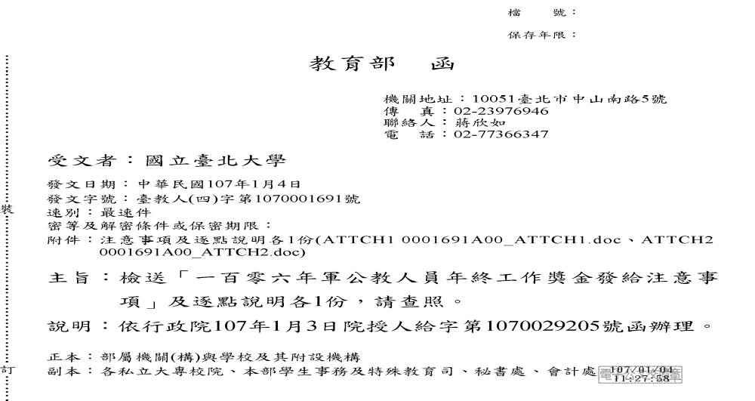

Slide 90
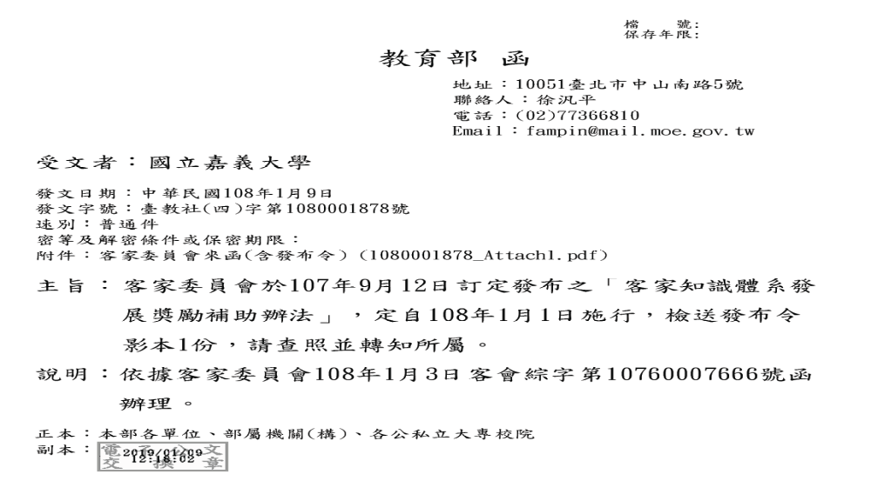

Slide 91
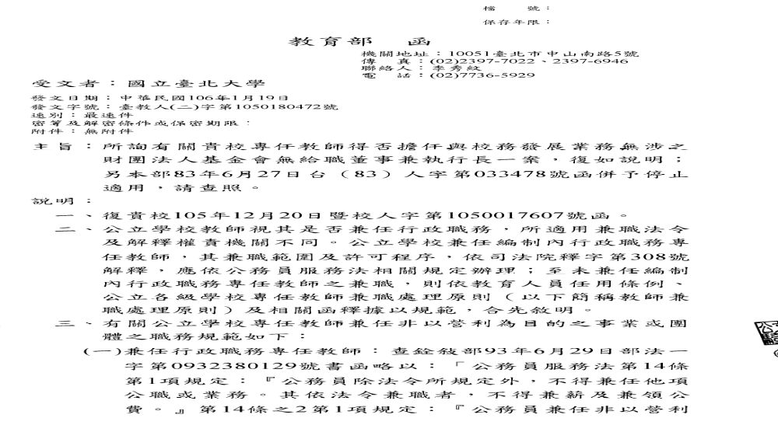

Slide 92
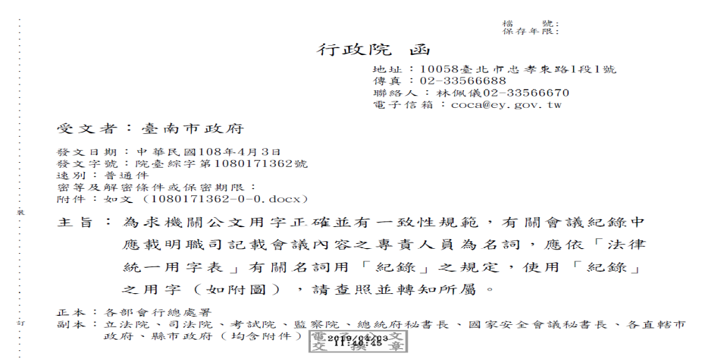

Slide 93
會議紀錄中紀錄欄位一詞應用記錄或紀錄疑義
行政院104.1.16、104.9.25院長電子信箱文書處理相關釋例
內政部54年7月20日訂定公布之會議規範第11條規定，開會應備置議事紀錄，其主要項目之第7項、第8項分別為主席姓名及紀錄姓名。同條第2項復規定，議事紀錄應由主席及紀錄分別簽署。
「立法院議事規則」第53條規定，其議事錄應記載事項之第8項為記錄者姓名，而其實務上該院會議議事錄係載明：「紀錄：職稱加姓名」
綜上，依前開規定及參考立法院實務運作情形，會議紀錄應記載事項之「紀錄」(亦即會議規範所稱「紀錄」及立法院議事規則所稱「記錄者」)與「主席」同屬名詞(會議中職司專責之角色)，宜使用「紀錄」之用字為妥。

Slide 94
○○○○○○會議紀錄
一、時間：000年00月00日（星期○）下午00時00分
二、地點：行政院第00會議室
三、主持人：○○○ ：○○○
四、出（列）席人員：如後附簽到表
五、會議結論：
（一）：
1、
2、
（二）。
六、 散會。(下午00時00分)
紀錄

Slide 95
請釋公文數字用法—1式2份
行政院95.10.23院臺秘字第0950049448號函釋
有關數字用法，依「公文書橫式書寫數字使用原則」第2 點、第4點規定，數字用語具一般數字意義、統計意義者，或以阿拉伯數字表示較清楚者，使用阿拉伯數字。
所詢數字用法案例均具統計意義可使用阿拉伯數字表示，即第5審查會、3年4班、1式2份、各1名、
6億3,944萬2,789人或639,442,789人、第2順位。
惟如屬法規制定、修正及廢止案之法制作業公文書（如令、函、法規草案總說明、條文對照表等），則宜使用中文數字。

Slide 96
檔 號：
保存年限：
行政院人事行政總處 函
地址：00000臺北市○○路000號
聯絡方式：（承辦人、電話、傳真、e-mail）
00000
臺北市○○區○○○路○段000號
受文者：行政院
發文日期：中華民國000年00月00日
發文字號：○○○字第0000000000號
速別：普通件
密等及解密條件或保密期限：
附件：如主旨
主旨：為配合行政院組織改造，因應機關名稱及機關代碼異動，於院授權
代擬代判事項沒有變更部分，申請異動發文代字號，並檢附申請表
及附件各1式3份，請鑒核。
正本：行政院
副本：
人事長 ○ ○ ○（蓋職章）

Slide 97
有關所提「一案」一詞因其性質屬描述性用語
行政院103.6.18、105.4.11院長電子信箱文書處理相關釋例
按「公文書橫式書寫數字使用原則」（以下簡稱數字使用原則）之訂定，旨在供各機關公文書橫式書寫之數字使用時有一致之規範可循，其重點在於區分數字用語具一般數字意義、統計意義或以阿拉伯數字表示較清楚者（ 如發文字號、日期、代碼、序號），使用阿拉伯數字；
另描述性用語、專有名詞、慣用語或以中文數字表示較妥適者(如地名、人名、頭銜)，使用中文數字。
有關所提「一案」一詞，因其性質屬描述性用語，為求簡淺明確，應依數字使用原則第3點規定使用中文數字(即寫「一案」；不寫「乙案」或「1案」)。

Slide 98
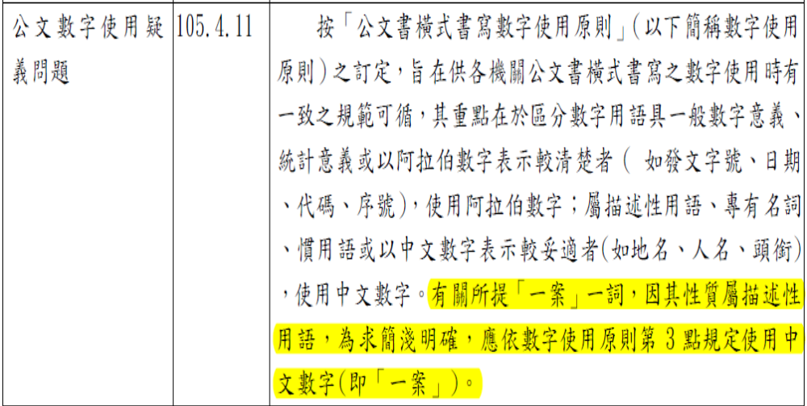
行政院文書處理相關釋例-院長電子信箱

Slide 99
檔 號：
保存年限：
行政院 交辦（議）案件通知單
地址：00000臺北市○○路000號
聯絡方式：（承辦人、電話、傳真、e-mail）
00000
臺北市○○區○○○路○段000號
受文者：○○部
發文日期：中華民國00年00月00日
發文字號：○○字第0000000000號
速別：
密等及解密條件或保密期限：
附件：影附原函（含附件）及意見表1份
主旨：有關○○部、○○部會銜函報「跨國境人口販運防制及被害人保護辦
法」草案一案，奉交貴機關研提意見，於文到7日內見復，請查照。
說明：本案係依據○○部00年00月00日○○字第0000000000號、○○部00年
00月00日○○字第0000000000號會銜報院函辦理。
正本：○○部、○○署、○○委員會、○○委員會
副本：
（行政院條戳）

Slide 100
公文用語使用「乙份」或「一份」疑義
行政院96.6.28院長電子信箱文書處理相關釋例
按「乙份」或「一份」一詞之使用，「文書處理手冊」並無規定，惟實務上「乙份」與「一份」二者均有使用。
另依「文書處理手冊」附錄5之「公文書橫式書寫數字使用原則」第2點規定，數字用語具統計意義（如計量單位）者，使用阿拉伯數字，是以份數可以「1 份」表示較為清楚。

Slide 101
請釋公文數字用法—1式2份
行政院95.10.23院臺秘字第0950049448號函釋
有關數字用法，依「公文書橫式書寫數字使用原則」第2 點、第4點規定，數字用語具一般數字意義、統計意義者，或以阿拉伯數字表示較清楚者，使用阿拉伯數字。
所詢數字用法案例均具統計意義可使用阿拉伯數字表示，即第5審查會、3年4班、1式2份、各1名、
6億3,944萬2,789人或639,442,789人、第2順位。
惟如屬法規制定、修正及廢止案之法制作業公文書（如令、函、法規草案總說明、條文對照表等），則宜使用中文數字。

Slide 102
檔 號：
保存年限：
行政院人事行政總處 函
地址：00000臺北市○○路000號
聯絡方式：（承辦人、電話、傳真、e-mail）
00000
臺北市○○區○○○路○段000號
受文者：行政院
發文日期：中華民國000年00月00日
發文字號：○○○字第0000000000號
速別：普通件
密等及解密條件或保密期限：
附件：如主旨
主旨：為配合行政院組織改造，因應機關名稱及機關代碼異動，於院授權
代擬代判事項沒有變更部分，申請異動發文代字號，並檢附申請表
及附件各1式3份，請鑒核。
正本：行政院
副本：
人事長 ○ ○ ○（蓋職章）

Slide 103
有關所提「一案」一詞因其性質屬描述性用語
行政院103.6.18、105.4.11院長電子信箱文書處理相關釋例
按「公文書橫式書寫數字使用原則」（以下簡稱數字使用原則）之訂定，旨在供各機關公文書橫式書寫之數字使用時有一致之規範可循，其重點在於區分數字用語具一般數字意義、統計意義或以阿拉伯數字表示較清楚者（ 如發文字號、日期、代碼、序號），使用阿拉伯數字；
另描述性用語、專有名詞、慣用語或以中文數字表示較妥適者(如地名、人名、頭銜)，使用中文數字。
有關所提「一案」一詞，因其性質屬描述性用語，為求簡淺明確，應依數字使用原則第3點規定使用中文數字(即寫「一案」；不寫「乙案」或「1案」)。

Slide 104
行政院文書處理相關釋例-院長電子信箱

Slide 105
檔 號：
保存年限：
行政院 交辦（議）案件通知單
地址：00000臺北市○○路000號
聯絡方式：（承辦人、電話、傳真、e-mail）
00000
臺北市○○區○○○路○段000號
受文者：○○部
發文日期：中華民國00年00月00日
發文字號：○○字第0000000000號
速別：
密等及解密條件或保密期限：
附件：影附原函（含附件）及意見表1份
主旨：有關○○部、○○部會銜函報「跨國境人口販運防制及被害人保護辦
法」草案一案，奉交貴機關研提意見，於文到7日內見復，請查照。
說明：本案係依據○○部00年00月00日○○字第0000000000號、○○部00年
00月00日○○字第0000000000號會銜報院函辦理。
正本：○○部、○○署、○○委員會、○○委員會
副本：
（行政院條戳）

Slide 106
公文書橫式書寫數字使用原則
（行政院93年9月17日院臺秘字第0930089122號函頒）
◎日期、時間：(使用阿拉伯數字)
民國93年7月8日、93年度、21世紀、公元2000年、7時50分
挑戰2008：國家發展重點計畫、520就職典禮、
72水災、921大地震、911恐怖事件、228事件
38婦女節、延後3週辦理
◎慣用語(使用中文數字)
星期：星期一或週一 ※實務上有書寫（一）屬錯誤
比例：十分之一
概數：三讀、三軍部隊、正月初五
約數：約三、四天、二三百架次、幾十萬分之一、七千餘人 、二百多人

Slide 107
公文書橫式書寫數字使用原則
（行政院93年9月17日院臺秘字第0930089122號函頒）
◎日期、時間：(使用阿拉伯數字)
民國93年7月8日、93年度、21世紀、公元2000年、7時50分
挑戰2008：國家發展重點計畫、520就職典禮、
72水災、921大地震、911恐怖事件、228事件
38婦女節、延後3週辦理
◎慣用語(使用中文數字)
星期：星期一或週一 ※實務上有書寫（一）屬錯誤
比例：十分之一
概數：三讀、三軍部隊、正月初五
約數：約三、四天、二三百架次、幾十萬分之一、七千餘人 、二百多人

Slide 108
公文製作時針對時間多採12小時制
行政院102.9.6院長電子信箱文書處理相關釋例
查實務上各機關公文製作時，針對時間多採12小時制，如上午9時、下午1時30分等方式表述，較為清楚明瞭。
又依「公文程式條例」第8條及「文書處理手冊」第16點等規定，公文文字應簡淺明確、明白曉暢、詞意清晰，俾利受文者明確知悉。
是以，各機關自應依上述規定及方式辦理。

Slide 109

公文時間之寫法
凌晨
上午12時
上午11時
上午1時
不寫中午12時應寫下午12時
不寫凌晨12時應寫上午12時
中午
下午12時
上午10時
上午2時
下午11時
下午1時
下午10時
下午2時
上午9時
下午9時
下午3時
上午3時
下午8時
下午4時
上午8時
下午7時
下午5時
上午4時
下午6時
上午7時
上午5時
上午6時

Slide 110
有關公文「惠請」一詞疑義
行政院101.10.29院長電子信箱文書處理相關釋例
查「文書處理手冊」就公文期望及目的用語，僅規定得視需要酌用「請」、「希」、「查照」等。
所詢「惠請」一詞之用法，該手冊並未規定，惟查教育部國語推行委員會編纂之重編國語辭典（修訂本）對於該二字之釋義，「惠」與「請」均可作為「對人有所請求的敬詞」之意，毋須同時使用。
「惠」是將好處分給人的意思，是請求、感謝人的謙詞。

Slide 111
函復當事人時應使用臺端或台端疑義
行政院103.5.16、105.12.27院長電子信箱文書處理相關釋例
依「文書處理手冊」第18 點(三)5規定：機關對人民稱「先生」、「女士」或通稱「君」、「臺端」。
先生所詢應使用「臺端」或「台端」之疑義，依上開規定，各機關應使用「臺端」。

Slide 112
公務書信(箋函)範例
○處長吾兄勛鑒：時值盛夏，敬維
公私迪吉、諸事順遂為頌。本府為提升同仁英語能力，擬舉辦員工英語文比賽。茲為瞭解 貴市舉辦類似活動之情況，特設計問卷調查表1份，煩請 惠予協助填答，以為本府舉辦該類活動之參考，至紉公誼，並頌
勛祺
弟○○○ 敬上 000年00月00日
(稱謂)
(敬辭)
(開頭應酬語)
(開頭應酬語)
(開頭應酬語)
(正文)
(正文)
(正文)
(正文)
(結尾應酬語)
(結尾敬辭)
(署名及日期)

Slide 113
公文主旨段期望語能否使用至紉公誼之用語
行政院110.8.5院長電子信箱文書處理相關釋例
「公文程式條例」第8條規定，公文文字應簡淺明確，已規定甚明；又查，民國41年7月18日行政院秘書處函抄送「公文用語改革」，有關結尾用語如「實紉公誼」、「為荷」等，純屬贅詞，宜不再用。
基此，本院訂頒之「文書處理手冊」及所附公文作法舉例，並無「至紉公誼」之結尾用語。綜上，有關「至紉公誼」等結尾用語應儘量避免使用。

Slide 114
復及覆之文字使用疑義
行政院100.10.25、104.7.29院長電子信箱文書處理相關釋例
查教育部重編國語辭典修訂本略以，「復」一字有返、還、還
原及再、又等義，而「覆」有翻倒、傾倒、回、還及重、再等
義，是「復」與「覆」均有返、還之義，使用「答復」或「答
覆」等詞表達「回復」之意均屬可行，並非錯別字。
另查在法律用字使用上，「答復」及「答覆」均為現行法令條
文文字所使用，如「公文程式條例」、「立法院職權行使法」
等法令使用「答復」；「行政程序法」、「個人資料保護法」
等法令使用「答覆」。
該辭典對於「復」與「覆」之釋義，均可作為「回答」之意，
惟實務上常以「復」為慣用字。

Slide 115
公文書橫式書寫數字使用原則
（行政院93年9月17日院臺秘字第0930089122號函頒）
◎代號（碼）：ISBN 988-133-005-1
◎國民身分證統一編號：M234567890
◎編號：附件1、附表2
◎發文字號：院臺秘字第0930086517號
◎序數：第4屆第6會期、第1階段、第1優先、第2次、
第3名、第4季、第5會議室、第6次會議紀錄、
第7組

Slide 116
公文書橫式書寫數字使用原則
（行政院93年9月17日院臺秘字第0930089122號函頒）
◎計量單位：150公分、35公斤、30度、 2萬元、5角、35立方公尺、
7.36公頃、土地1.5筆、1份
※ 1式2份（行政院95.10.23院臺秘字第0950049448號）
◎統計數據
百分比： 80﹪、3.59﹪
金額：※新臺幣6億3,944萬2,789元（3位數分解法）
※新臺幣1萬500元（104新版行政院文書處理手冊）
人數： 639,442,789人（3位數分解法）
比數： 1：3

Slide 117
公文慣用語詞
(立法慣用語詞－76年8月1日立法院（76）台處議字第1848號函頒)
文中僅有1連接詞時，須用「及」字；如：甲及乙。
有2個連接詞時，則上用「與」字，下用「及」字，
不用「暨」字作為連接詞；如：甲與乙及丙或甲、乙及丙。
「暨」字有典雅莊重的意味，所以作為標題、專有名詞，或
較正式、隆重的場合使用，如：「慶祝國父誕辰暨中華文化
復興節」、「歡迎董事長暨夫人蒞臨指導」、「資訊管理暨
工程學系」等。
有3個連接詞時，如：甲、乙、丙及丁。
有4個連接詞時，如：甲、乙、丙、丁及戊。
有5個連接詞時，如：甲、乙、丙、丁、戊及庚。

Slide 118
法律統一用字表
(中華民國62年3月13日立法院（第１屆）第51會第5次會議及第78會期第17次會議認可)
用 字 舉 例 | 統一用字 | 錯誤用字 | 說 明
公布、分布、頒布 | 布 (人＋巾) | 佈 | 「布」字已含「人」在內 ，無須再加人部 布：發布、宣布、布置、布告、布達 佈：佈道、傳佈
徵兵、徵稅、稽徵 | 徵 | 征 | 徵指國家召集；征指出兵征伐
部分、身分 | 分 | 份 | 不可計數（量化）用分， 如：身分證、一部分、大部分、本分、情分、過分、充分 可計數（量化）用份， 如：1份、2份 、月份、股份、省份
帳、帳目、、帳戶 | 帳 | 賬 | 賬是帳的俗字
韭菜 | 韭 | 韮 | 韮是韭的俗字
礦、礦物、礦藏 | 礦 | 鑛 | 礦與鑛自古並用，指銅、鐵、璞石等
釐訂、釐定 | 釐 | 厘 | 厘是釐的俗字
使館、領館、圖書館 | 館 | 舘 | 舘是館的俗字

Slide 119
文書處理手冊公文用語規定
公文用語規定如下：(文書處理手冊十八、（一）)
期望、目的及准駁用語，得視需要酌用
「請」、「希」
「查照」
「鑒核」
「核示」
「備查」
「照辦」
「辦理見復」
「轉行照辦」
「應予照准」
「未便照准」

Slide 120
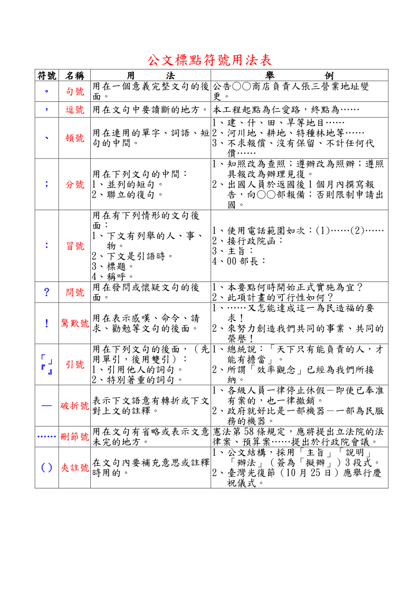

Slide 121
公文寫作參考文獻
公文寫作技巧及案例解析
110年3月2日出版
國考公文寫作及試題解析
109年3月23日出版
邱忠民著
鼎文書局股份有限公司 臺北市
客服專線：(02)2331-9797
(02)2312-1200
傳真：(02)2381-9663

Slide 122
感恩與祝福
感謝聆聽
敬請指教
有任何公文寫作疑問請E-mail：
chiu9167@gmail.com
或來電 0937665156
邱忠民 誠摯服務

